Slide 1







Bu proje Avrupa Birliği ve Türkiye Cumhuriyeti tarafından finanse edilmektedir.
GENEL BECERİ EĞİTİMİ
PAZARLAMA
(ÜRÜN ALIMI)
Öğr.Gör.Hakan DUMAN
Bu yayın Avrupa Birliği ve Türkiye Cumhuriyeti’nin mali katkılarıyla hazırlanmıştır. Bu yayının içeriğinden yalnızca Iğdır Üniversitesi sorumludur ve bu içerik hiçbir şekilde Avrupa Birliği veya Türkiye Cumhuriyeti’nin görüş ve tutumunu yansıtmamaktadır.

Slide 2
KISIM 1 - ÜRETİCİLER
Üretim Nedir?
İhtiyaçları gidermek için kullanılan mal ve hizmetleri meydana getirmek, bir fayda sağlamak veya var olan faydayı arttırmak amacıyla yapılan her türlü faaliyeti ÜRETİM olarak tanımlanabilir?

Slide 3
Mal ve hizmetlerin faydaları nasıl arttırılabilir?
Ürünün Şeklini Değiştirerek Ürüne Değer Katmak
  Ürünün şeklinin değiştirilerek insanların ihtiyaçlarına daha iyi hizmet etmesini sağlayarak ürüne değer katılabilir. Kilden çanak çömlek yapılması, top kumaştan elbise yapılması gibi...
Ürünün Yerini Değiştirerek Ürüne Değer
  Ürünün çok bulunduğu ya da üretildiği yerden az bulunduğu yerlere ya da onlardan yararlanacak kişilere taşıyarak ürüne değer kazandırılabilir.
Ürünün Zamanını Değiştirerek Ürüne Değer Kazandırılması
  Ürünler üretildikleri anda hemen tüketilemeyebilirler, ürünlerden ihtiyaç duyulduğu anda faydalanılabilmesi için saklanmaları (stok) da ürüne değer katar.
Ürünün Mülkiyetini Değiştirerek Ürüne Değer Kazandırılması
  Üretilmiş ürünlerin onlara en fazla ihtiyaç duyanların mülkiyetine geçmesine aracılık edilerek (Satıcılar) sağlayarak da ürüne değer kazandırılabilir.

Slide 4
Üretim Faktörleri Nelerdir?
Üretim faktörleri (girdiler) kullanılarak belirli bir işlemden sonra üretim (hâsıla) gerçekleştirilir.
Üretim Faktörler: Doğal kaynaklar, emek, sermaye ve girişimci (Material, Manpower, Machine, Method)

Slide 5
Üretimin Önemi Nedir?
Toplumların gelişmişlik ve refah düzeyi, yapılan üretimle yakından ilişkilidir. Doğal ve diğer kaynakların yerinde ve zamanında kullanılmasıyla gerçekleştirilen yeterli düzeyde üretim, ekonominin sağlıklı bir şekilde işlemesi ve gelişmesi için şarttır.
İnsan gereksinimlerinin doğa tarafından eksiksiz olarak karşılanamaması, üretimi zorunlu kılmıştır. Doğal ve diğer kaynakların çok çeşitte ve ayrı yerlerde bulunması göz önünde bulundurulursa insanların gereksinimlerini karşılayabilmek için bu kaynakların toplanması ve bir değiştirme sürecine tabi tutulması gerekir. Bu durumda üretim doğal ve diğer kaynakların bir düzen içinde, planlı ve belirli bir amaç doğrultusunda bir araya getirilmesi ile ortaya yeni bir mal veya hizmetin çıkması sürecidir.

Slide 6
Üretim Sistemleri Nelerdir?
İşletme yapay ve açık bir sistem olarak, belirli amaçları olan, elemanları arasında girdi çıktı ilişkisi olan ve geri bildirime sahip alt sistemler bütünüdür. Üretimde işletmenin bir alt sistemidir.
Üretim gerçekleştirilirken işletmeler tarafından farklı üretim sistemleri kullanılır. Üretim sistemleri günümüze gelişerek gelmiş ve kitlesel üretimin yapılabileceği sistemler ortaya çıkmıştır. Bunun yanı sıra ülkelerin ve endüstrilerin gelişmişlik düzeyleri, ekonomik yapı, üretimin özelliği gibi faktörler basit ve kitlesel üretime uygun olmayan üretim sistemlerinin de devam etmesine yol açmaktadır. İşletmeler özelliklerine göre bu sistemlerden herhangi birini kullanabilirler. Bu konuda dört sistemden söz edilebilir:
  El İşçiliği Sistemi
  Ev İşçiliği Sistemi
  İmalathane Sistemi
  Fabrikasyon Sistemi

Slide 7
Üretimin Biçimleri Nelerdir?
Üretimde kullanılan başlıca üretim biçimleri aşağıdaki gibi sınıflandırılabilir:
  Üretim yöntemine göre sınıflandırma
  Ürünün cinsine göre sınıflandırma
  Üretim akışı ve miktarına göre sınıflandırma

Slide 8
Üretimin Sınıflandırması
Üretim Yöntemlerine Göre
  Temel ham madde üretimi: Madencilik, ormancılık, balıkçılık gibi
  Analiz ve sentez yoluyla üretim: Şeker, kauçuk, plastik üretimi gibi
  Fabrikasyon üretim: Döküm, torna, baskı gibi
  Montaj taşıma araçları: Otomobil ve televizyon montajı gibi

Slide 9
Üretimin Sınıflandırması
Ürün Cinsine Göre:
  Demir, çelik, elektronik, kimyasal, tekstil, gıda üretimi gibi.
Üretim Akışı ve Miktarına Göre :
  Tek üretim,
  Seri üretim,
  Akıcı üretim,
  Sipariş üretim,
  Sürekli üretim
  Yalın üretim

Slide 10
Hizmet Nedir?
Hizmet, maddi bir niteliği olmayan, alım satımı mümkün olan belirli bir fiyatı olan ve fayda sağlayan soyut bir iktisadi faaliyet olarak tanımlanabilir.
Hizmetlerin Özellikleri:
  Soyutluk
  Eş Zamanlı Üretim / Tüketim
  Heterojenlik
  Değişken Talep

Slide 11
Hizmet İşletmelerinin Özellikleri Nelerdir?
Hizmet işletmelerinin kendilerine özgü özellikleri vardır. Bu özelliklerden bazıları şunlardır:
  Hizmet üretimde satılacak ürünün envanteri yoktur.
  Başarı verilen hizmetin niteliğine göre belirlenir.
  İş gücü maliyeti en büyük etkinlik harcamasını oluşturur.
  Hizmet tekrarlama veya sürdürme özelliği taşır (bankacılık, sağlık, eğlence, kuaförlük gibi)
  Büyük bir çoğunluğu sınırlı bir bölgeye hizmet eden küçük işletmelerdir.(kuaför, hastane, sinema, gibi)

Slide 12
Ürün Alımı
Tüketicilerin gelenekleri, ekonomik durumları, yaşadıkları coğrafi, sosyal ve siyasi ortam ürünün niteliğini etkileyen faktörlerdendir. Bu yüzden pek çok ürün, tüketicilerin tercihlerine göre üretilmektedir. Alınacak veya sipariş verilecek ürünün tat ve kokusu kadar, renkleri de tüketicileri ilgilendirmektedir. Tüketicilerin geleneksel alışkanlıkları, ürünün tadına, kokusuna ve rengine göre o üründe pazarda üstünlük getirmekte ve bu suretle pazardan daha iyi faydalanmasına sebep olanak tanımıştır. Ayrıca sipariş edilecek ya da alınacak ürünün tasarım ve sitili de tüketici açısından önem arz eder.

Slide 13
Ürün Alımı
Ürünün ebat, tasarım ve stil yönünden tüketici tercihleri de araştırılmalı ürünün fizibilitesi iyi yapılmalı akıllı ve zamanında üreticilerde bağlantıya geçilmelidir. Üreticilerin iş ve işlemlerine göre konuşma yapılmalı ve uygun kıyafet giyilerek birebir görüşme yapılmalıdır.
Bulunduğunuz iş ortamında üreticilerle işin özelliğine göre telefon, faks, teleks, ve internetle iletişim kurabilir daha etkili ve önemli bir iletişim olan bire bir iletişimi kullanabilirsiniz. Talep ve isteklerinizi bire bir canlı konuşarak karşınızdaki üreticiye anlatma imkânı bulacaksınız. İstenen kalitede ürünün alınması ve pazarlanmasıyla ilgili üreticileri yönlendirmelisiniz.

Slide 14
Ürünle İlgili Bilinmesi Gereken Genel Özellikler Nelerdir?
Ürün niteliği: Yapımında kullanılan ham ve yardımcı maddeler, tasarım, stil, boyutlar, renk, tat, kullanım özellikleri ve kolaylıkları.
Ürün ambalajı: Yasal yükümlülükler, koruma, kullanım bilgileri, satış yöntemleri, tüketiciyi özendirmesi ve satış işlevi, tüketicinin profili.
Dış ambalaj: Ürünü korumadaki mukavemeti, taşıma, yükleme ve boşaltmadaki kolaylıkları, depolama ve kullanımdaki yer hacmi gibi.
Taşıma ve satış: Bulunabilme, maliyet ve satış fiyatı, satış şartları, ürünün hareket hızı, güvenlik ve risk şekli

Slide 15
Ürünle İlgili Bilinmesi Gereken Genel Özellikler Nelerdir?
Dağıtım kanalları: Dağıtım kanallarının kullanımı, stok durumu ve sevk süreleri, önemli dağıtıcıları, kârlılık oranları,
Fiyatlandırma: Fiyatlarda alt ve üst sınırlar, rakiplerin fiyatları ve fiyat stratejileri, ürün üstünlükleri ve avantajları.
Reklam ve satış promosyonları: Medya etkinlikleri ve etkinlik maliyetleri, dağıtım kanallarınca yapılan tanıtım faaliyetleri, rakiplerin verdikleri mesajlar ve izledikleri yöntemler ile bu uğurda yaptıkları harcama yükleri.
Teknik hizmetler: Garanti, bakım, onarım ve yedek parça sağlama ve karşılama hizmetleri.
Destek hizmetler: Ürünün kullanımı ve dağıtımıyla ilgili danışmanlık ve eğitim faaliyetleri ile bilgilendirme, şikâyetleri karşılama hizmetleri.

Slide 16
KISIM 2 - 2. REKABET KOŞULLARI
Rekabet Nedir?
Rekabet, sosyal hayatta kimin daha iyi olduğunun bilinmediği durumlarda, bunu belirleme yoludur. Ekonomik yaşamda olduğu gibi, sosyal yaşamın diğer bölümlerinde de, rekabet bize belirli bir durumda kimin başarılı olduğunu gösterirken, kişiler üzerinde de, en iyi ikinci olandan da başarılı olmak için daha çok gayret göstermek gibi bir etki yapar. Rekabet kişileri, bilgi ve becerilerinin tümünü kullanmaya teşvikte, bilinen en etkin yoldur. Kişilerin, diğerlerinden daha başarılı olmak için tüm faydalı bilgi ve becerilerinden yararlanması da toplumsal bir kazançtır ve en iyinin tespiti usulü olan rekabet, en fazla yeni toplumsal değerin de ortaya çıkmasını sağlar.

Slide 17
Rekabet Nedir?
Ekonomi biliminde, rekabetin biri, alıcı ve satıcıların davranışları, diğeri de alıcı ve satıcıların faaliyet gösterdikleri piyasa yapısı ile ilgili iki farklı anlamı vardır. Rekabet kavramı, klasik ekonomi teorisi bakımından çok önemli ise de, klasik ekonomi teorisi içinde rekabet kavramı üzerinde durulmamış ve bunun sonucu olarak da rekabet, varlığı sezgi yolu ile algılanan bir kavram olarak kalmıştır. Başlangıçta, ekonomi biliminde de bu kavram, günlük dilde kullanıldığı şekli ile yer almış ve iki ve daha fazla kişi arasındaki hasım (düşman) olma durumunu ifade etmek için kullanılmıştır.

Slide 18
Rekabet Nedir?
Liberal ekonominin kurucularından Adam Smith, rekabeti bir yarışmadaki hasımların davranışlarına benzetmiş ve bunun mal miktarının sınırlı olmasından kaynaklandığını ileri sürmüştür. Smith rekabeti, firmaların piyasadaki değişikliğe uyum sağlama faaliyeti olarak görür. Smith'e göre rekabet, teşebbüslerin kâr elde etmek için, diğerlerinin faaliyetlerini zorlaştırma olarak tanımlanabilir.

Slide 19
Rekabet Nedir?
Smith'in rekabet için yaptığı kendi çıkarları uğruna ve diğerlerinin aleyhine davranmak şeklindeki tanımı, günümüzde terkedilmiş olmakla beraber, Smith'in bazı gözlemleri modern ekonomi biliminin gelişmesine önemli katkıda bulunmuştur. Smith, rekabetin piyasaya ilişkin bilgilerin herkese açık olduğu ve piyasaya girişin serbest olduğu bir ortamda, gerçekleşebileceğini ifade etmektedir.

Slide 20
Rekabet Nedir?
Ekonomi biliminde, XIX. yüzyıldan bu yana, matematiksel düşüncenin uygulanmaya başlaması, rekabet sözcüğüne farklı bir içerik kazandırmıştır. Modern ekonomi teorisinde rekabet ile kastedilen, malın fiyatının arz ve talebe göre belirlendiği ve faaliyet gösterenlerin kişiliklerinden bağımsız bir piyasa şeklidir.

Slide 21
Rekabet Nedir?
Stigler rekabeti, "her bir alıcının sonsuz miktarda talep ile karşılaştığı piyasa", şeklinde tanımlamıştır. Stigler'e göre, rekabet piyasasından ya da sadece rekabetten söz edebilmek için, çok sayıda alıcı ve satıcıların bulunması, ilgili herkesin piyasa hakkında bilgi sahibi olması ve malın bölünebilir ve homojen olması gerekir. Modern ekonomi teorilerinin rekabete verdiği bu anlam, rekabetin günlük yaşamda kullanıldığı şekilden daha sınırlıdır.

Slide 22
Rekabet Nedir?
Her ne kadar Hayek, Stigler'in bu görüşünü, gerçekleşmesi mümkün olamayacak faraziyelere dayandığı gerekçesi ile eleştirmiş ve rekabeti en iyinin tespiti usulü olarak tanımlamışise de, liberal ekonomistler arasındaki baskın görüş, rekabetin, piyasa yapısına ilişkin bir niteleme olduğu yönündedir.

Slide 23
Rekabet Nedir?
Rekabet sözcüğü, günlük hayatta hâlâ, kendi amacı doğrultusunda, diğer firmaların çıkarlarının aksine davranmak olarak, Smith'in tanımladığı şekilde kullanılmakta ise de, günümüzde ekonomi bilimi bakımından, farklı bir durumu ifade etmektedir Kanımızca, günlük dilde rekabet olarak nitelendirilen durumu, "rakip olmak" şeklinde ifade ederek, rekabet kavramından farklılaştırmakta yarar bulunmaktadır.

Slide 24
Rekabet Nedir?
Örneğin, iki bağ sahibi arasında rekabet vardır, ancak birinin kendi çıkarı için diğerinin faaliyetlerini zorlaştırmağa yönelik herhangi bir davranışı yoktur, hatta birbirlerine yardım ederler. Her ikisinin üretim miktarları, piyasadaki arza göre o kadar azdır ki, birinin davranışından diğerinin zarar görmesi söz konusu olmadığı için, birbirini rakip olarak kabul etmezler.

Slide 25
Rekabet Nedir?
Ancak çok sayıda bağcının yer aldığı üzüm piyasası rekabet şartlarını yerine getirmekte, her iki bağcı arasında, hasım durumu olmadan da, rekabet gerçekleşmektedir. Yani rekabet kavramı, sadece çok sayıda alıcı ve satıcının bulunduğu ve hiçbirinin tek başına piyasayı etkilemek gücüne sahip olmaması durumu ile ilgilidir.

Slide 26
Rekabet Nedir?
Modern ekonomi teorisine göre, bu şartın gerçekleşmediği durumlarda, örneğin Amerikan otomobil endüstrisinde Ford, General Motors ve Chrysler şirketleri hasım olmakla beraber, bunlar arasında rekabetten söz edilemez. Bu, aynı piyasada faaliyet gösteren teşebbüslerin, örneğin satış fiyatını belirlemeleri, ya da üretim kotaları tespit etme durumları için de geçerlidir. Teşebbüsler anlaşarak rekabeti ortadan kaldırmışlardır, ancak rakip teşebbüs olma durumları değişmemiştir.

Slide 27
Rekabet Nedir?
Kendi çıkarlarını korumak için, diğerlerinin davranışlarını kontrol etmek zorunda olmalarının yanı sıra, aralarındaki sözleşme hükümlerine, fark edilmedikçe uymayarak daha fazla kazanç elde etmeğe çalışacaklardır. Aralarında herhangi bir anlaşmanın olmadığı hâllerde de durumun farklı olmadığı ve aralarındaki ekonomik bağımlılığın rekabeti ortadan kaldırdığı ileri sürülmüştür.

Slide 28
Rekabet Nedir?
Kendi çıkarlarını korumak için, diğerlerinin davranışlarını kontrol etmek zorunda olmalarının yanı sıra, aralarındaki sözleşme hükümlerine, fark edilmedikçe uymayarak daha fazla kazanç elde etmeğe çalışacaklardır. Aralarında herhangi bir anlaşmanın olmadığı hâllerde de durumun farklı olmadığı ve aralarındaki ekonomik bağımlılığın rekabeti ortadan kaldırdığı ileri sürülmüştür.

Slide 29
Rekabet Nedir?
Ekonomi teorileri bakımından piyasa yapısı ile sınırlandırılmış olan rekabet kavramı, hasım olmak durumunu içermemekte ve firmaların hasım olmaları tam rekabet kavramının içinde yer almamaktadır. Ekonomi bilimine göre rekabet, bilgi akışının tam, malın homojen ve hiçbir alıcı ve satıcının kendi başına fiyatı ve toplam arz miktarını etkilemek gücüne sahip olmadığı bir piyasa şekli olarak tanımlanabilir. Rekabet Hukukunun konusu da, rekabet koşullarının gerçekleştirilmesi için gerekli tedbirlerin alınması ile bu koşulların gerçekleşmediği piyasalarda faaliyet gösteren teşebbüslerin, rekabet piyasasında faaliyet gösteriyormuş gibi davranmalarını sağlamaktır.

Slide 30
Rekabet Nedir?
Bu sebepten de, teşebbüslerin rekabet şartlarını bozmağa yönelik faaliyetleri kadar rekabet şartlarının gerçekleşmediği piyasalarda, piyasayı kontrole yönelik faaliyetler de Rekabet Hukukunun kapsamına girer. Örneğin, oligopol piyasasında rakip teşebbüslerin birbirlerine üretime ve fiyata ilişkin bilgiler vermesini, Amerika Birleşik Devletler Yüksek Mahkemesi, rakip teşebbüslerin anlaşarak rekabeti ortadan kaldırması ve Rekabet Hukuku kurallarının ihlali olarak nitelendirmiştir.

Slide 31
Rekabet Nedir?
Oysa, saf ekonomi teorisi bakımından ele alındığında, oligopol piyasasında ekonomik bağımlılık sebebi ile rekabetin yok olduğu ve mevcut olmayan rekabetin kısıtlanmasının da mümkün olmayacağı şeklinde bir düşünce akla gelmekte ise de, hukuk politikası bakımından rekabet için gerekli olan sayıda alıcı ve satıcının bulunmadığı durumlarda da, rakip olan teşebbüslerin rekabet piyasasında faaliyet gösteriyormuş gibi davranmaları ve karar vermeleri beklenmektedir. Bu da bizi, Kanun koyucuların rekabet sistemini hangi sebeplerden dolayı vazgeçilmez kabul ettiklerini araştırmağa sevk eder.

Slide 32
Tam Rekabetten Beklenen Yarar
Ekonomik hayatın düzenlenmesinde rekabetin önemli bir yeri vardır. Rekabeti ihlal eden davranışları yasaklayıcı düzenlemelere tarihin her devrinde rastlanmıştır. Rekabetin ekonomik bir olay olması nedeniyle Rekabet Hukuku da öncelikle rekabetin ekonomik sonuçlarını düzenli bir şekilde elde etmeğe yöneliktir. Ancak, Rekabet Hukuku ile elde edilmek istenen yarar, rekabetin ekonomik sonuçları ile sınırlı değildir.

Slide 33
Tam Rekabetten Beklenen Yarar
Rekabetin ekonomik sonuçları XX. yüzyılda anlaşılmaya başlanmışsa da, Rekabet Hukuku daha uzun bir geçmişe sahiptir. Bunun doğal sonucu da, Rekabet Hukukunun kabulünde ekonomik gerçeklerin yanı sıra, sosyal ve ahlaki değerlerin etkili ve hatta Rekabet Hukukunun kabulünde bunların ekonomik gerekçelerden de daha etkili olduğu da görülür. Ahlaki ve sosyal ihtiyaçları karşılamak için kabul edilmiş olan Rekabet Hukuku kuralları, ancak XX. yüzyılda ekonomi bilimindeki gelişmelerle yeni bir boyut kazanmıştır.

Slide 34
Tam Rekabetten Beklenen Yarar
Rekabet Hukukunun kabulünde ve gelişmesinde etkili olan düşünceler üç genel başlık altında toplanabilir: Hakkaniyet düşüncesinden kaynaklanan ve toplumun ve özellikle tüketicinin korunmasına ilişkin düşünceler, ekonomik yararı temine yönelik düşünceler ve rekabetten beklenen sosyal yarardır.

Slide 35
Tam Rekabetten Beklenen Yarar
Rekabet Hukukunun kabulünde ve gelişmesinde etkili olan düşünceler üç genel başlık altında toplanabilir: Hakkaniyet düşüncesinden kaynaklanan ve toplumun ve özellikle tüketicinin korunmasına ilişkin düşünceler, ekonomik yararı temine yönelik düşünceler ve rekabetten beklenen sosyal yarardır.

Slide 36
Tam Rekabette Tüketicilerin Korunması
Rekabeti gerçekleştirmeğe ve korumağa yönelik her Rekabet Hukuku kuralının temelinde tüketicinin korunması düşüncesi vardır. Rekabetin, üretim verimliliği ve teknik gelişmeleri teşvik ederek ve kâr hadlerine sınırlamalar getirerek, tüketicilerin daha az para ödemelerini temine yönelik olduğu ileri sürülmektedir. Kaynak kullanımında etkinlik de dâhil olmak üzere rekabetin ekonomik sonuçlarının tüketiciler üzerindeki bütün etkileri, tüketiciler yararınadır.

Slide 37
Tam Rekabette Tüketicilerin Korunması
Bu sebepten, günlük hayatta Rekabet Hukukundan söz edildiğinde, bununla tüketicileri korumağa yönelik bir dizi kurallar kast edilmektedir. Tarih boyunca da, tüketicilerin korunmaları ile rekabet şartlarına uyulma bir bütün olarak, birlikte düşünülmüştür. Bunun en belirgin kanıtı da, kanun koyucuların Rekabet Hukuku’na ilişkin ilk düzenlemelerinde, yiyecek, giyecek gibi, tüketicilerin temel ihtiyaç maddeleri piyasalarında rekabetin teminini sağlamağa yönelmiş olmalarıdır. Bütün bu düzenlemelerde hedeflenen amaç, tüketiciye belli bir mal için piyasa fiyatı üzerinde bir bedel ödetilerek zarar verilmesine engel olmaktır. Tüketicilerin korunmasına ilişkin düşünceler günümüzde de geçerliliğini korumaktadır.

Slide 38
Tam Rekabette Tüketicilerin Korunması
Ancak, XIX. yüzyılın ikinci yarısından sonra, ekonomi biliminde gözlenen gelişmeler, Rekabet Hukukuna farklı bir nitelik kazandırmıştır. Ekonomi bilimine göre, her ne kadar, rekabetten yararlanacak olanlar tüketiciler ise de, bunların korunması Rekabet Hukukunun konusu değildir. Çünkü, rekabetle elde edilmek istenen, iktisadi verimliliktir; yoksa tüketicilerin korunması değil. Ekonomi bilimine göre rekabet, tüketicinin ödemesi gerekenin üzerinde ödemede bulunması, yani rekabeti kısıtlayan teşebbüslerin normal kârlarının üzerinde tekel kârları elde etmesi ile ilgili değildir. Tüketicilerin mal varlıklarının bir kısmı karşılıksız olarak, tekel kârı şeklinde, rekabeti kısıtlayan teşebbüslerin mal varlığına katılmıştır; ancak bu sadece toplumdaki servet dağılımına ilişkin bir sorundur. Bu iddialar şüphesiz, modern ekonomi biliminin rekabete sınırlı bir anlam vermesinden doğmaktadır.

Slide 39
Tam Rekabette Tüketicilerin Korunması
Rekabet Hukuku’nun, tüketicileri de korumağa yönelik kurallarını, genel hukuk ilkelerinden ve hakkaniyet düşüncesinden kaynaklanmakta ve sosyal politika gereğince rekabetle tüketicilerin de korunması amaçlanmaktadır. Kanımızca da, rekabet ekonomik bir olay olmakla beraber, Rekabet Hukuku’nun koruma alanı, ekonomik yararın elde edilmesinden daha geniştir. Tüketicilerin, hakkaniyet gereği de olsa korunması, Rekabet Hukuku uygulamasının vazgeçilmez bir yanını oluşturur.

Slide 40
Tam Rekabetin Sosyal Amacı
Rekabetin sosyal yaşamdaki gelişmeleri teşvik edici rol oynadığı ve bütün gelişmelerde önemli rolü olduğu şüphe götürmez bir gerçektir. Rekabet, Adam Smith'in anladığı şekilde basit bir hasımlık durumu olarak kabul edilse bile, bunun her zaman sosyal bir yanı mevcuttur. Tekelci firmalara karşı ileri sürülen eleştirilerin başında, bu firmaların gelişmeye olumsuz katkıları konusu gelmektedir. Piyasada tek satıcı durumunda olan tekelci firma, fiyat ve arz miktarını tespit edebileceği gibi, arz edilen malın kalitesini de kontrol eder.

Slide 41
Tam Rekabetin Sosyal Amacı
Kârını maksimalize etmek isteyen tekelci firmanın, yeni araştırmalara para harcaması rasyonel bir davranış değildir, çünkü herhangi bir yenilik olmadan da, tekel kârını elde etmek olanağına sahiptir. Böyle bir firmanın yapacağı her harcama kendi kârının azalması anlamına geleceğinden, rekabetin kısıtlanmış olduğu piyasalarda, firmaların yeni buluşlara ve daha iyi mal arzına yönelik faaliyette bulunmayacağı açıktır. Tam rekabet piyasasında faaliyet gösteren firmalar açısından ise, başarılı olmak yani diğerlerinden fazla kazanç elde etmek, farklılaşmaya, yani yeni bir buluşa, daha iyi ürüne, ya da diğerlerinden daha verimli faaliyet göstermeye bağlıdır. Bütün bunlar da tam rekabet piyasasında faaliyet gösteren teşebbüslerin araştırma ve geliştirme faaliyetlerinde bulunmaları sonucunda ortaya çıkar. Yenilikler, daha kaliteli ve ucuz mal tam rekabet piyasasının doğal sonucudur. Firmaları yeniliğe yöneltici gücün rekabet olduğu kabul edilmektedir.

Slide 42
Tam Rekabetin Sosyal Amacı
Şüphesiz ki, tekelci firmaların da, topluma yenilikler getirerek katkıda bulunmaları mümkün olabilir, ancak buna tam rekabet piyasasındaki kadar sık rastlanmaz ve tekelci firmanın yenilikler için harcamada bulunması, tekelin gücü ile doğru orantılıdır. Kanımızca, tekelci firmanın faaliyet gösterdiği piyasaya yeni teşebbüslerin kolayca girmesi mümkün ise, tekelci firma durumunu korumak amacıyla, ya piyasaya girişi zorlaştırmak için yeni araştır- malara yönelecek, ya da fiyatını tekel fiyatının altında tespit ederek, diğerlerinin piyasaya olan ilgilerini azaltmağa çalışacaktır.

Slide 43
Tam Rekabetin Sosyal Amacı
Rekabet piyasasının diğer bir önemli sonucu da, ekonomik gücün tek bir elde toplanmasını önleyerek, bu gücün toplumda yaygınlaştırılmasını temin etmesidir. Liberal devlet felsefesinin en eski ve temel düşüncelerinden biri, toplumda yaşayan kişilerin kendilerine ilişkin kararlarda yetkili olmaları, bu konuda devlet organlarının ve diğer kişilerin yetkilerinin sınırlandırılmasıdır. Rekabet, ekonomik konulardaki tercihlerin tüketiciler tarafından yapılmasını sağlar. Rekabetin kısıtlandığı piyasalarda ise, üretim miktarı ve fiyatın tespitinde arzedilen malın tüketiciler bakımından ne şekilde değerlendirildiği önemli değildir.

Slide 44
Tam Rekabetin Sosyal Amacı
Ekonomik tercihlerin tüketiciler yerine, tekelci firma ya da rekabeti kısıtlayan teşebbüsler tarafından yapılması, ekonomik güce sahip olanların siyasi hayatta egemen olmasını da sağlar. Özellikle bu husus, Amerikan Rekabet Hukuku Kanunlarının kabulü sırasında ileriye sürülmüş, ve Senatör Shearman, ilk Rekabet HukukuKanununu teklif ederken, bunun bir özgürlük bildirgesi olduğunu ifade etmiştir. Yüksek Mahkeme de rekabetin "demokratik, politik ve sosyal müsseselerin korunmasında" önemli bir rol oynadığını açıkça kabul etmiştir.

Slide 45
Tam Rekabetin Sosyal Amacı
Tekel piyasasının, ekonomik diktatörlüğe yol açacak olmasına karşılık, rekabet ekonomik etkinliği topluma yaygınlaştırarak adil bir toplumun oluşmasına katkıda bulunur. Karar vermede ve sorumluluğun tek elde toplanmasına engel olmada en etkili yöntem tekellerin ve kartellerin faaliyetlerine son verilmesidir. Robert Pitofsky, ekonomik hayatın birkaç firmanın kontrolüne geçmesi durumunda, tüketiciler gibi devletin de ekonomik hayat- taki etkinliğinin ortadan kalkacağını ileri sürmektedir.

Slide 46
Tam Rekabetin Sosyal Amacı
Pitofsky, rekabet sistemi ile demokrasinin ayrılmaz iki kavram olduğunu, totaliter sistemlerde ise ekonomik hayatın tek elden yönetildiğini ve rekabet dışında bir sistemin liberal (özgürlükçü) demokratik sistem ile bağdaşmayacağını ifade etmektedir. Rekabetin, liberal demokratik sistemin vazgeçilmez bir şartı olduğunda şüphe yoktur. Yüksek Mahkeme de, Rekabet Hukuku Kanunlarını, "Magna Carta" ve "Bill of Rights" ile karşılaştırmakta ve hiçbirinden vazgeçmenin mümkün olmadığını belirtmektedir.

Slide 47
Tam Rekabetin Sosyal Amacı
Rekabetin, sosyal bakımdan diğer bir etkisi de, seçme ve fırsat özgürlüğünü tam olarak karşılamasıdır. Rekabetin kısıtlandığı piyasalar ile tekel piyasasında, tüketicilerin seçme özgürlükleri fiilen sınırlanır. Rekabet piyasasında, rakip firmaların arz ettiği mallar arasından dilediğini seçme ve dilediği firma ile sözleşme yapmak durumunda olan tüketiciler, tekel piyasasında bu olanaktan yoksundurlar. Rekabetin kısıtlanması, tüketicilerin seçme hakkını ortadan kaldırır.

Slide 48
Tam Rekabetin Sosyal Amacı
Rekabet, piyasaya girişte hiç bir engelin bulunmadığı bir sistem öngörür. Yani, rekabet piyasasında, yeni teşebbüslerin piyasaya girmelerinde hiçbir sınır yoktur ve kişiler, kendi yetenek, beceri ve bilgileri çerçevesinde diledikleri faaliyeti yapabilirler. Rekabetin kısıtlandığı piyasalarda ise, piyasayı kontrol etmekte olan teşebbüsler, kendi ayrıcalıklı durumlarını başkaları ile paylaşmamak için reklam, mal farklılaştırması gibi yöntemler ile piyasaya giriş engellerini artırıp piyasaya girişi zorlaştırabilirler. Bu da, ticari hayatta fırsat eşitliğinin bozulmasına yol açarak, toplumun kişilerdeki teşebbüs ruhundan yoksun kalmasına neden olur. Rekabet, toplumdaki kişilerin faaliyetlerine serbestlik getirirken, toplumun bundan azami ölçüde yararlanmasını temin eder.

Slide 49
Tam Rekabetten Beklenen Ekonomik Yarar
Genel Olarak
Rekabet Hukukunun konusu ekonomik hayattaki rekabettir. Bundan dolayı da, Rekabet Hukuku politikası bakımından ekonomi bilimine göre rekabetin ne olduğu kadar, rekabetin ekonomik sonuçlarının belirlenmesi de gereklidir. Bu da, rekabetin düzenlenmesine neden olan etkenler ile, modern Rekabet Hukukunun gelişmesinde önemli katkıları olan ekonomi teorilerinin önemini artırır. Günümüz Rekabet Hukukunu, öncekilerden ayıran en önemli fark, ekonomi bilimi bulgularından ve kanunlarından daha fazla yararlanılmakta olmasıdır.

Slide 50
Tam Rekabetten Beklenen Ekonomik Yarar
Ekonomi biliminin, Rekabet Hukukundaki etkilerinin artması ile birlikte, rekabetin ekonomik sonuçlarının tespiti daha da önem kazanmıştır. Adam Smith'den beri bütün liberal ekonomistler, rekabetin ekonomik verimliliğin temininde en etkili yöntem olduğunu kabul etmektedirler. Doğal olarak da, Rekabet Hukuku ile elde edilmesi hedeflenen amaçlar arasında ekonomik verimliliğin gerçekleştirilmesi yer alır. Ancak, ekonomik verimlilik, fen ve mühendislik bilimlerindeki verimlilik kavramından farklıdır. İkinci grup bilimlerde verimlilik sadece en az kaynak kullanımı ile üretime ilişkin iken, ekonomi biliminde bu, ayrıca neyin üretileceği sorununu da ilgilendirir.

Slide 51
Tam Rekabetten Beklenen Ekonomik Yarar
Acaba, Rekabet Hukukunun amacı olarak tespit ettiğimiz verimlilikten ne anlamak gerekir? Bu sorunun cevabı, modern Rekabet Hukukunda iki karşıt kavram olarak kullanılmakta olan, rekabet ve tekel piyasaları olgularının birlikte değerlendirilmesini gerektirir.

Slide 52
Tam Rekabetten Beklenen Ekonomik Yarar
Rekabetin yararlarından, ya da tekellerin zararlarından söz edildiği zaman, gerçekte kast edilen, rekabetin sosyal yaşama olumlu etkisinden çok tekellerin sebep olduğu ekonomik değer kayıplarıdır. Rekabet piyasası gibi, tekellerde ekonomik olgulardır. Her ne kadar, Rekabet Hukuku kurallarının kabulünde, sosyal yönlerin, rekabetin ekonomik yanından daha etkili olduğu iddia edilmekteyse de, ekonomi bilgilerin Rekabet Hukuku ile elde edilmek istenen ekonomik sonuçlar bakımından önemi yadsınamaz.

Slide 53
Tam Rekabetten Beklenen Ekonomik Yarar
(Üretimde Verimlilik)
Rekabetin en önemli ekonomik yararlarından biri de, üretimde verimliliğin teminidir. Rekabet, teşebbüsleri daha ucuza üretim yapmağa, yani daha az kaynak kullanımı ile üretim yapmağa zorlar. Rekabet piyasasında, fiyatın piyasadaki toplam arz ve talebe göre belirlenmesi ve bu piyasada faaliyet gösteren firmaların piyasada oluşan fiyatı etkilemek gücünden yoksun olması sebebi ile teşebbüslerin faaliyetlerini sürdürebilmeleri ya da daha fazla kazanç elde edebilmeleri, daha düşük ortalama toplam maaliyete sahip olmalarına bağlıdır. Ekonomik verimliliğin elde edilmesinde, rekabet tekel piyasasına göre üstünlük arz eder. Teşebbüslerin daha az kaynak tüketimine yönelmeleri, rekabetin sonucudur.

Slide 54
Tam Rekabetten Beklenen Ekonomik Yarar
(Üretimde Verimlilik)
Kaynak kullanımında verimlilik ile üretimde verimliliğin sağlanmasında tekelci firma, rekabetin yokluğu sebebi ile herhangi bir gayret göstermez. Oysa, tam rekabet piyasasında, maaliyetini piyasa fiyatının altına düşüremeyen firmalar, piyasadan çekilmek zorunda kalırlar. Üretimde verimlilik ticari faaliyete devam edebilmek için şarttır.

Slide 55
Tam Rekabetten Beklenen Ekonomik Yarar
(Üretimde Verimlilik)
Tekelci firma bakımından da, üretimde verimlilik ilkesi geçerli olmakla beraber, bu aynı derecede önemli değildir. Tekelci firmanın piyasadaki fiyatı kendi marjinal giderinin üzerinde tespit etmesi sebebi ile üretimde az kaynak tüketimi tekelci firma bakımından bir var olma sorunu değildir. Bu sebepten de, tekel piyasasında üretimde verimlilik ilkesi nadiren gözetilir.

Slide 56
Tam Rekabetten Beklenen Ekonomik Yarar
(Üretimde Verimlilik)
Üretimde verimlilik ilkesi, Rekabet Hukuku ile Patent Hukuku çatışmasında daha da önem kazanır ve belirleyici rol oynar. Patent hakkı sahibi ve lisans alanın, aynı buluştan ayrı ayrı yararlandığı durumlarda, üretim verimliliğini gerçekleştiren lisans alanının ekonomiye olumlu katkısı özellikle korunmuştur.

Slide 57
Tam Rekabetten Beklenen Ekonomik Yarar
(Kaynak Dağılımında Verimlilik)
Kaynak dağılımında verimlilik ilkesi, belirli bir malın ne miktar üretileceği, toplumsal değerlerin ne şekilde tahsis edileceği ile ilgilidir. Toplumdaki ekonomik kaynaklar sınırlıdır. Örneğin, toplumda bütün kaynaklar kullanıldığı zaman, her bir maldan ancak belirli bir miktar üretilebilir. Herhangi bir malın üretimi artırıldığı zaman, başka bir malın üretiminin düşürülmesi gerekir, çünkü ham madde, iş gücü, sermaye gibi toplumsal kaynaklar sonsuz miktarlarda değildirler. Rekabet, kaynak dağılımında verimliliğin temininde en etkili yöntemdir ve kaynakların, tüketicilerin her bir malı elde etmek arzusu ve o mala verdiği ekonomik değere göre dağılımını sağlayarak, genel mutluluk ve refahın artmasını gerçekleştirir.

Slide 58
Tam Rekabetten Beklenen Ekonomik Yarar
(Kaynak Dağılımında Verimlilik)
Kaynak dağılımında verimlilik, bütün piyasalarda fiyatın marjinal gidere eşit olması ile gerçekleşir. Her bir firmanın üretim miktarı, piyasanın tümünü etkilemeyecek kadar küçüktür ve her bir firma üretim miktarını piyasa fiyatı ile son ürettiği malın marjinal gidere eşit olacak şekilde belirler. Bu, rekabet piyasasında faaliyet gösteren firmaların marjinal gelirlerinin fiyata eşit olmasının sonucudur. Oysa, tekelci firma bakımından durum farklıdır. Tekelci firmanın bir fazla mal satması hâlinde elde edeceği marjinal gelir satış fiyatına eşit değildir, çünkü fazladan arz edilen her bir mal, fiyatın düşmesine yol açar.

Slide 59
Tam Rekabetten Beklenen Ekonomik Yarar
(Kaynak Dağılımında Verimlilik)

Slide 60
Tam Rekabetten Beklenen Ekonomik Yarar
(Kaynak Dağılımında Verimlilik)
Tekelci firma üretim miktarını talebe göre değil, marjinal giderini, marjinal gelirine eşit olacak şekilde belirler ki, bu da üretim miktarının azalmasına ve toplumsal kaynakların tahsisinde tüketicilerin etkilerinin ortadan kalkmasına yol açar. Bu oportünite gideri kavramının yardımı ile açıklanabilir.

Slide 61
Tam Rekabetten Beklenen Ekonomik Yarar
(Kaynak Dağılımında Verimlilik)
Her bir malın üretimi için ham madde, iş gücü gibi çeşitli piyasa giderlerine ihtiyaç vardır. Mantıken, bunlardan herhangi birinin belirli bir iş için kullanılması, başka bir malın üretiminde bunların kullanılamayacağı sonucunu ortaya çıkarır. Örneğin, ayakkabı imalatında çalışan bir işçi, o işte çalışmasa idi çanta ya da başka bir şeyin imalatında çalışıyor olacaktı. Ayakkabı imalatında çalıştığı süre boyunca, çanta imalatında çalışmaması ekonomik bir kayıptır. Diğer taraftan, ürettiği ayakkabılar da iş gücünün yarattığı yeni bir değerdir ve amaç ekonomik kayıp ve kazançların dengelenmesidir. Bu sebepten, üretilen ayakkabının gerçek bedeli, üretilmeyen çantanın bedeline eşittir.

Slide 62
Tam Rekabetten Beklenen Ekonomik Yarar
(Kaynak Dağılımında Verimlilik)
Aynı mantık çerçevesinde, bir fabrikanın üretimi ile o fabrikanın üzerinde bulunduğu araziden elde edilebilecek tarımsal ürünler ya da çamaşır makinesi ile kurutma makinesinde üretiminde kullanılacak ham madde harcamaları karşılaştırılarak ekonomik bir kaybın mı, yoksa kazancın mı olduğu araştırı- labilir. Bir şeyin üretilmemesinden doğan kayba ekonomi biliminde oportünite gideri denilmektedir. Bir malın marjinal gideri oportünite giderine eşittir.

Slide 63
Tam Rekabetten Beklenen Ekonomik Yarar
(Kaynak Dağılımında Verimlilik)
Endüstri bir bütün olarak ele alındığında, üretilen son maldan elde edilen marjinal faydayı, fiyat gösterir. Son malı satın alan tüketici bakımından o mal yerine bir başka şey satın almak arasında fark kalmamıştır ve bu tüketici açısından fiyat marjinal faydaya eşittir. Fiyatın daha yüksek olması hâlinde ise, tüketici tercihini başka bir mal satın alarak gösterir. Kaynak dağılımında verimliliğin gözetildiği bir sistemde, marjinal gider fiyata eşittir ve genel ekonomi içinde değişik malların üretim miktarını, oportünite gider, marjinal fayda, marjinal gider ve fiyat arasındaki dengenin kurulması belirleyecektir.

Slide 64
Tam Rekabetten Beklenen Ekonomik Yarar
(Kaynak Dağılımında Verimlilik)
Rekabet Hukuku ile elde edilmek istenen fiyat ve marjinal gider arasındaki dengenin korunması, arz miktarının tüketicilerin değişik mallara verdikleri değere göre belirlenmesidir. Rekabet piyasasında faaliyet gösteren tek bir firma ele alındığında, fiyatın marjinal gidere eşit olduğu görülür.

Slide 65
Tam Rekabetten Beklenen Ekonomik Yarar
(Kaynak Dağılımında Verimlilik)

Slide 66
Tam Rekabetten Beklenen Ekonomik Yarar
(Kaynak Dağılımında Verimlilik)
Firmanın satış fiyatını, firmanın ortalama toplam giderinin minimum olduğu nokta belirler. Eğer bu F1 (birinci fiyat)'in üzerinde ise, piyasa fiyatının üzerinde fiyattan mal satamayacağı için piyasayı terk edecek, F1'in altında ise, piyasadaki yüksek kârlılık, yeni firmaları piyasaya girmeğe sevk edecek ve arzın artması sonucunda da F1 azalarak denge noktasına ulaşılmış olacaktır. Görüldüğü gibi, kaynak kullanımında verimlilik, alıcıların elde edecekleri marjinal faydaya göre gerçekleşmektedir.

Slide 67
Tam Rekabetten Beklenen Ekonomik Yarar
(Kaynak Dağılımında Verimlilik)
Rekabetin kısıtlanması durumunda ise, üretim miktarı tüketicilerin talebine ve tekelci firmanın kârını maksimalize etmek durumuna göre ayarlanmakta ve arz miktarı düşerken, fiyat artmaktadır. Bunun doğal sonucu da, bazı tüketicilerin taleplerinin karşılanamaması, diğerlerinin ise daha yüksek bir bedel ödemek zorunda kalmalarıdır.

Slide 68
Tam Rekabetten Beklenen Ekonomik Yarar
(Kaynak Dağılımında Verimlilik)
Tüketicilerden bazılarının fazla bedel ödemek zorunda kalmaları, bu fazlalık kadar kısmın piyasadan çekilmesine ve başka değerlerin yaratılmasına katkıda bulunmamasına yol açar ve kaynak dağılımında verimliliğin bozulması, tüketicilerin arzularının daha az tatmin edilmesi ile sonuçlanır. Bu rekabetin kısıtlanmasının toplumsal bedeli ya da başka bir ifade ile, rekabetin kısıtlanmasından toplumun görmüş olduğu zarardır. Rekabetin kısıtlanması sonucunda fiyat tekel fiyatına yükselir.

Slide 69
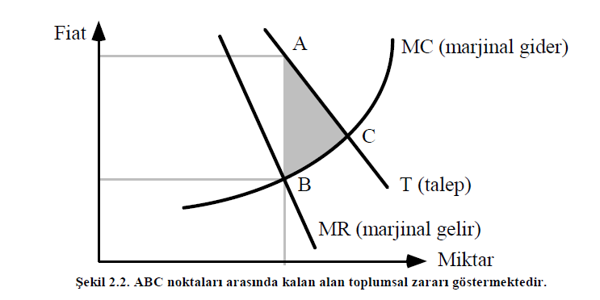
Tam Rekabetten Beklenen Ekonomik Yarar
(Kaynak Dağılımında Verimlilik)

Slide 70
Tam Rekabetten Beklenen Ekonomik Yarar
(Kaynak Dağılımında Verimlilik)
Kaynak dağılımında verimlilik ilkesi, matematiğin ekonomi bilimine uygulanmaya başlanması ile ortaya çıkmıştır. Bu sebepten, XX. yüzyıl öncesi gözlenen rekabeti kısıtlayıcı faaliyetleri düzenleyen kanun ve emirnamelerde bu ilkenin etkilerine rastlanmaz. Örneğin, Roma Hukukunda rekabeti kısıtlayıcı faaliyetleri yasaklayan Lex Julia de Annona ve Kral Zeno Emirnamesinde kaynak dağılımında verimliliğin korunması amaçlanmamış ve rekabet sadece belirli piyasalar bakımından düzenlenmiştir. Verimlilik ilkesinin ortaya çıkışı ve rekabetin bunu gerçekleştirmede en etkili yöntem olarak kabulü XX. yüzyıldaki bilimsel faaliyetler sonucudur. Günümüzde ise, rekabetin en önemli ekonomik sonucunun kaynak kullanım verimliliğinin gerçekleştirilmesi olduğunda görüş birliği vardır.

Slide 71
Tam Rekabetten Beklenen Ekonomik Yarar
(Kaynak Dağılımında Verimlilik)
Talep piyasalarda, belirli bir mal ve hizmete yönelen, belirli bir satın alma gücüyle desteklenmiş, satın alma isteğidir. Kuşkusuz pek çok mal ve hizmet, pek çok kullanıcı tarafından talep edilmektedir. Ancak bu isteğin piyasada talep hâline dönüşebilmesi için yeterli satın alma gücüyle desteklenmesi gerekir, aksi takdirde sadece kişisel bir niyet olarak kalır, ekonomi üzerinde herhangi bir etkisi olmaz.

Slide 72
Tam Rekabetten Beklenen Ekonomik Yarar
(Kaynak Dağılımında Verimlilik)
Herhangi bir mal ve hizmete yönelen bu piyasa talebini etkileyen pek çok unsur vardır, moda, kişisel tercihler ve kişisel gereksinimlerin şiddeti, ikame mal ve hizmetlerin koşulları vb. gibi. Ancak bunların hiçbiri, ölçülebilir, genellenebilir ve öngörülebilir olmadıkları için, ekonomik olayları açıklamakta kullanılabilecek bir model açısından hareket noktası olarak alınamazlar. Ancak bir mal ya da hizmete yönelen talebin, fiyat değişmeleri karşısında göstereceği tepki ölçülebilir, genellenebilir ve öngörülebilir bir tepkidir. Dolayısıyla ekonomi biliminde fiyatla talep arasında fonksiyonel bir ilişki olduğu kabul edilir ve bu kavram "Talep Fonksiyonu" olarak tanımlanır.

Slide 73
Tam Rekabetten Beklenen Ekonomik Yarar
(Kaynak Dağılımında Verimlilik)
Kuşkusuz talep fonksiyonu, kişi ve kuruluşların belirli bir mal ya da hizmete yönelik taleplerinde fiyatın etkisini açıklamakta çoğu kez yetersiz kalacaktır. Ancak tüm ekonomi baz alındığında fiyatla talep arasında, negatif eğimli bir fonksiyon geçerlidir, fiyat yükseldikçe, talep düşecektir. Fiyatla talep arasındaki bu ilişkiye Talep Kanunu denir.

Slide 74
Tam Rekabetten Beklenen Ekonomik Yarar
(Kaynak Dağılımında Verimlilik)
Belirli bir piyasada, belirli bir fiyat düzeyinde tüketicilerin almaya hazır oldukları mal miktarının, üreticilerin o fiyattan satmaya istekli oldukları miktardan daha fazla olması sonucu ortaya talep fazlası çıkar. Aşırı talep durumunda, diğer şartlarda bir değişme olmamak şartıyla, talep edilen mal miktarı ile arz edilen mal miktarı birbirine eşit oluncaya kadar arz ya da talep değişme gösterir. Ekonomi yeterince esnekliğe sahipse, arz artarak talebi karşılar. Ancak çoğu kez arz bu denli esnek değildir. Bu durumda fiyat, yükselme eğilimi içindedir. Talep, arz seviyesine düşene kadar fiyat artışları gerçekleşir. Aşırı talep, ülke ekonomisinde de toplam mal ve hizmet talebinin arzı aşan kısmını ifade etmektedir ve ülke ekonomisi üzerinde enflasyonist etki yaratır.

Slide 75
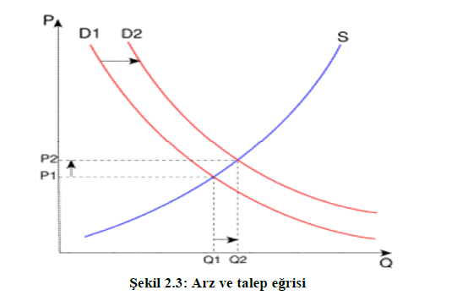
Tam Rekabetten Beklenen Ekonomik Yarar
(Kaynak Dağılımında Verimlilik)

Slide 76
Tam Rekabetten Beklenen Ekonomik Yarar
(Kaynak Dağılımında Verimlilik)
Arz ve talep teorisi, her fiyattaki ürün mevcudiyeti (arz) ve satın alma gücü ile oluşan isteğin (talep) ortaya çıkardığı denge sonucunda, ürün fiyatlarının nasıl değiştiğini tanımlamaktadır. Şekildeki grafik, talebin D1'den D2'ye çıkması sonucunda, fiyat ve miktarın artmasını ve böylece (S) eğrinin sağlanmasıyla, pazarda yeni bir arz-talep denge noktasının oluşmasını göstermektedir.

Slide 77
Tam Rekabetten Beklenen Ekonomik Yarar
(Kaynak Dağılımında Verimlilik)
Arz, mal ve hizmetlerin belirli bir fiyat karşılığında müşteriye sunulması ve satılmak istenmesidir. Belirli bir piyasada, belirli bir zamanda satılmak istenilen miktar, arz miktarıdır. Firmalar, yükselen fiyatlardan yararlanmak için arz ettikleri miktarları çoğaltmaya çalışırlar. Fiyatların düşmesi durumunda firmalar, arz miktarlarını azaltırlar. Düşük fiyatlar, geliri olumsuz etkiler. Bu durumda firma, fiyatların daha sonra yükseleceğini düşünerek arz miktarını kısar ya da fiyatı çok düşen bir malı üretmekten tamamen vazgeçebilir.

Slide 78
Tam Rekabetten Beklenen Ekonomik Yarar
(Kaynak Dağılımında Verimlilik)
Bir ferdin belirli bir fiyattan arzı, muayyen bir piyasada ve belirli sure zarfında, satışa çıkarılan mal ve hizmet miktarıdır. Fiyatın teşekkülünde rol oynayan arz şedülü ise belirli bir dönemde çeşitli fiyatlarda muayyen bir piyasada üreticilerin satmak isteyecekleri mal ve hizmeti miktarları ve bunun seyridir. Arz için ele aldığımız piyasada belirli bir süre zarfında muhtelif fiyatlardan üreticilerin ürünü arz etmesidir.

Slide 79
Tam Rekabet Piyasasinda Fiyat Oluşumu
Tam rekabet piyasasında mal homojendir ve çok sayıda alıcılar ve satıcılardan her biri, fiyat ve arz miktarı üzerinde tam bilgiye sahiptir, ancak hiçbiri kendi başına piyasa koşullarını değiştirecek etkinliğe sahip değildir. Piyasaya giriş ve çıkışlar serbesttir ve üretim faktörlerinde tam akıcılık (mobilité) vardır. Bu şartların gerçekleştiği bir piyasada fiyat, mala olan arz ve talebe göre belirlenir. Alıcılar, diledikleri kadar malı piyasa fiyatı ile bulabilmekte, herhangi bir satıcının, fiyatı yükseltmesi karşısında, aynı malı daha düşük fiyattan, başka bir satıcıdan satın alabilmektedirler.

Slide 80
Tam Rekabet Piyasasinda Fiyat Oluşumu
Marjinal gelir fiyata eşit olduğundan, her bir firma ne miktarda mal üreteceğini, marjinal giderin fiyata eşit olduğu miktarla belirler. Firmaların, üretim miktarını, marjinal gider ve fiyata göre tespit etmesi, toplam endüstri arzına göre çok küçüktür. Eğer piyasadaki kârlılık diğer piyasalardan yüksek ise, bu diğer firmaların bu piyasaya girmesine ve fiyatın aşağıya düşmesine yol açar. Firmaların, kârlarını maksimalize etmeleri, marjinal giderin piyasa ortalama giderin altında gerçekleşmesinin sonucu olarak arz miktarını artı- rabilmelerine bağlıdır.

Slide 81
Tekel Piyasasında Fiyatın ve Arz Miktarının Belirlenmesi
Tekel piyasasında tek bir firmanın faaliyet göstermesi sebebi ile, piyasadaki mal miktarını belirlemede tekelci firma tek başına hareket eder. Tekelci firma fiyatı tespit ederse, arzını o fiyattaki talebe bağlı olarak oluşacaktır, yani başka bir ifade ile tekelci firma belirlediği fiyattan dilediği miktarda mal satamaz. Fiyat ve arz miktarının tespitinde talep gene de belirleyici unsurdur. Ancak, tekilci firma da kârını maksimalize etmek için üretim miktarını ayarlamak zorundadır. Kârın maksimalize olduğu üretim miktarı, marjinal gider ile gelirin eşit olduğu noktadadır. Fakat tekelci firmanın talep eğrisi, tam rekabet piyasasındaki firmanın talep eğrisi gibi yatay eksene paralel değil, sağa doğru azalan lineer bir doğrudur. Dolayısı ile, tekelci firmanın marjinal geliri, tam rekabet piyasasında faaliyet gösteren firmanın marjinal gelirine eşit değildir.

Slide 82
Tekel Piyasasında Fiyatın ve Arz Miktarının Belirlenmesi
Tekel piyasasında tek bir firmanın faaliyet göstermesi sebebi ile, piyasadaki mal miktarını belirlemede tekelci firma tek başına hareket eder. Tekelci firma fiyatı tespit ederse, arzını o fiyattaki talebe bağlı olarak oluşacaktır, yani başka bir ifade ile tekelci firma belirlediği fiyattan dilediği miktarda mal satamaz. Fiyat ve arz miktarının tespitinde talep gene de belirleyici unsurdur. Ancak, tekilci firma da kârını maksimalize etmek için üretim miktarını ayarlamak zorundadır. Kârın maksimalize olduğu üretim miktarı, marjinal gider ile gelirin eşit olduğu noktadadır. Fakat tekelci firmanın talep eğrisi, tam rekabet piyasasındaki firmanın talep eğrisi gibi yatay eksene paralel değil, sağa doğru azalan lineer bir doğrudur. Dolayısı ile, tekelci firmanın marjinal geliri, tam rekabet piyasasında faaliyet gösteren firmanın marjinal gelirine eşit değildir.

Slide 83
Tekel Piyasasında Fiyatın ve Arz Miktarının Belirlenmesi

Slide 84
Tekel Piyasasında Fiyatın ve Arz Miktarının Belirlenmesi
Tekelci firma, marjinal giderin, marjinal gelire eşit olduğu miktardan fazla ürettiği her bir birim maldan zarar eder. Bu da onu, üretim miktarını piyasadan bağımsız olarak belirlemeye iter.

Slide 85
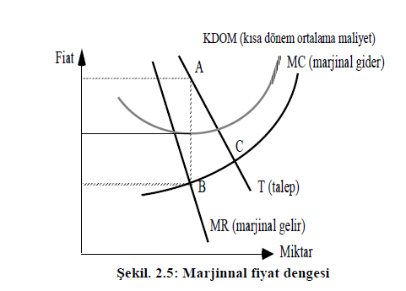
Tekel Piyasasında Fiyatın ve Arz Miktarının Belirlenmesi

Slide 86
Tekel Piyasasında Fiyatın ve Arz Miktarının Belirlenmesi
Tekelci firma M miktarda mal ürettiği zaman maksimum kârı elde eder. ABCD dikdörtgeni içindeki bölge, tekel olmak sebebi ile elde ettiği kârdır. Tekelci firmanın üretim miktarı, rekabet piyasasındaki toplam arzdan azdır; dolayısı ile fiyat daha yüksek seviyede oluşur. BDK noktaları arasında kalan bölge ise, tekelin sosyal bedeli olduğu ya da tekelin sebep olduğu toplumsal zararı gösterdiği ileri sürülmektedir.

Slide 87
KISIM 3 - ÜRÜN VE FİRMA BİLGİSİ
Ürün stratejisi, tek ürün, ürün dizileri eve ürün karmaları konusunda eş güdümlü kararlar almayı gerektirir. Bu çok boyutlu ve karmaşık strateji, markalama, ambalajlama, servis, ürün karması, ürün dizisi vb. gibi konularda çeşitli kararların alınmasını içerir. Bu kararlar alınırken, yalnız tüketicilerin istekleri ve rakiplerin stratejileri değil aynı zamanda ürün ekleme çıkarma patent koruma kalite güvenlik ve garanti gibi ürün kararlarına ilişkin kamu politikalarının ve yasalarının da dikkate alınma durumu vardır.

Slide 88
ÜRÜN VE FİRMA BİLGİSİ
Ürün bir tek ya da gereksinmeyi karşılamak üzere tüketim kullanım ele geçirme veya dikkate alınması için bir piyasaya sunulan herhangi bir şeydir. Fiziksel objeleri, hizmetleri, mekânları, yerleri, örgüt ve fikirleri içerir. Normal olarak herhangi bir ürün üç ana düzeyde ele alınmaktadır.
Öz (asıl) ürün; alıcının bir ürünü satın alırken neyi satın aldığını ifade eder. Ürünün jenerik özelliklerine ağırlık verir. Sorun çözmeye dönük hizmetler demetinin özünü oluşturur. Örneğin fotoğraf makinesi maddi özelliklerinin yanında nostajiyi doyuran ölümsüzlük isteğine, statü arzusuna başka insanlarla iletişim kurma çabalarına cevap veren nitelikler taşır.

Slide 89
ÜRÜN VE FİRMA BİLGİSİ
Somut (maddi) ürün; öz ürünlerin büründürüldüğü maddi yapı ve görünümdür. Örneğin bilgisayar, ruj, eğitim hizmeti, siyasi aday, daktilo, çelik vb. somut ürünlerin temel karakteristikleridir.
Genişletilmiş ürün; maddi ürünle birlikte sunulan ek yarar ve hizmetlerin bütünüdür. “komple”, “sistem”, “bütünleşik ürün” de denilir. Bu üründe ürün özelliklerinin içinde teslimat, montaj, özel ilgi, garanti, reklamasyon, beğenilmediğinde iade kabulü vb. gibi konular da vardır. Örneğin x firmasının genişletilmiş ürünü PC yanında kullanma talimatı, yazılımlar, paket programlar, servis kalitesi, garanti vb. gib hizmetleri de içerir.

Slide 90
ÜRÜN VE FİRMA BİLGİSİ
İş yeri için kaliteli ve uygun fiyatlı mal satan firmaları tespit ederken ;
  Ürün türlerinin tanınması ve belirlenmesi
  Ürün hizmet markalarına ilişkin kararların belirlenmesi
  Kalite kararlarının belirlenmesi
  Ulusal ve uluslararası standart kararlarının belirlenmesi
  Garanti koşul kararlarının belirlenmesi
  Ürünün aksesuarlarının belirlenmesi

Slide 91
ÜRÜN VE FİRMA BİLGİSİ
  Ambalaj ve ambalaj içinde bulunanların dökümüne ilişkin kararların belirlenmesi
  Etiketleme, barkod vb. sistemlerin belirlenmesi
  Ürünün hizmete ilişkin özel sözlük, dil, jargon.gibi hususların belirlenmesi
  Ürün kullanım talimatlarının belirlenmesi
  Ürün teknik özelliklerinin belirlenmesi
  Servisler vb. (ürün iade servisi, satış sonrası hizmet ve destek gibi) belirlenmesi

Slide 92
ÜRÜN VE FİRMA BİLGİSİ
Tüketicilerin veri fiyatla en iyi kaliteyi, performansı yüksek ve önemli özellikler gösteren ürünlere yöneltecekleri düşüncesinden hareketle işletmeler tüm çabalarını ürün kalitesini yükseltmeye ayırmalıdırlar. Bu anlayış tüketicilerin sorunlarının ve gereksinimlerinin çözümü yerine yalnızca ürün satmakla yetinmedikleri, ürünün kalitesi ve rakip malların kalite ve özelliklerini birbirinden farklarını bildikleri ve ödedikleri paranın karşılığında en iyi kaliteyi tercih edecekleri “İyi mal kendini satar.” gibi varsayımla hareket ederse yanlış bir politika izliyordur. Örneğin, bir otobüs işletmecisi “Biz otobüs işletiyoruz.” derse ürün yönlüdür. Doğru cevap ise “Güvenli yolculuk için ulaştırma hizmeti sunuyoruz.”dur.

Slide 93
ÜRÜN VE FİRMA BİLGİSİ
Siparişi öngörülecek firma her zaman tescil belgeli, piyasa tarafından tanınmış en önemlisi müşteri istek ve şikâyetlerine birebir cevap verebilecek şikâyet getirmeyecek kolay pazarlanabilir vb. özellikleri olan firmalarla çalışmak siz sorumlu kişiler için her zaman iyidir.
Çağdaş çağın gereklerine göre satış yapan bir firmada aşağıdaki hususların bulunması gereklidir (yapılan işin türüne göre).

Slide 94
ÜRÜN VE FİRMA BİLGİSİ
  BİLGİSAYAR PROGRAM DESTEKLİ ÇAĞDAŞ ÜRETİM TESİSİ
  UYGUN HAMMADDE KAYNAKLARI
  TECRÜBELİ MÜHENDİS VE TEKNİK EKİP
  BİLİNÇLİ HAZIRLANMIŞ ÜRÜN REÇETELERİ
  KALİTE KONTROL LABORATUVARI
  BAĞIMSIZ, İYİ DONATILMIŞ ARAŞTIRMA VE GELİŞTİRME LABORATUVARI (AR-GE)

Slide 95
ÜRÜN VE FİRMA BİLGİSİ
Ar-Ge laboratuvarının bağımsızlığı, onun yaratıcı ve etkin olabilme şartlarından biridir. Aynı şart ISO 9001 Kalite Sisteminde de öngörülmüştür. Ar-Ge laboratuvarının kendine özgü, vazgeçilemez özel fonksiyonları vardır. Bunlardan bazıları;

Slide 96
ÜRÜN VE FİRMA BİLGİSİ
    Ürünlerin karışım reçetelerini düzenlemek ve devamlı geliştirmek
    Ürünlerin çeşitlerini ve kullanım alanlarını genişletmek amacıyla geniş çaplı araştırmalar yapmak, yeni ürünler geliştirmek ve üretime sokmak
    Ham madde özelliklerinin zaman zaman değişimiyle ilgili mevcut üretimde kullanılan reçetelerin içeriklerini değiştirmek, gerektiğinde yeni reçeteler düzenlemek
    Piyasaya sunulan çok sayıda yeni kimyasalları denemek ve en iyilerini (fiyat ve kalite açısından) bir an önce üretimde değerlendirmek

Slide 97
ÜRÜN VE FİRMA BİLGİSİ
    Piyasayı takip etmek, müşterilerin sorun ve isteklerini inceleyip zamanında ürünlerin özelliklerini veya kullanım şartlarını değiştirmek, gereken tedbirleri almak
    Dünyada kendi alan üretimimizle ilgili sektörlerde gerçekleşen bilimsel gelişmeleri takip etmek ve elde edilen bilgileri Ar-Ge çalışmalarına ve üretime yansıtmak
    Sektörün diğer dallarında keşif çalışmalar yapmak
    Yeni teknolojiler geliştirmek
    Şirketin perspektif gelişme planları için yeni faaliyet yönlerini belirlemek ve bununla ilgili teklifler hazırlamak

Slide 98
ÜRÜN VE FİRMA BİLGİSİ
Satın alınan ve pazarlaması yapılacak tüm ürünlerde başına "e" gelmedik ne kaldı diye düşünürken, birileri toplam kaliteden bahsetti. Giderek ivmelenen bir değişime sahip dijital devrimden kaçamayacağımızı bilmemize rağmen, hâlen eski sistemde alış veriş yapan pek nadir kişi veya kuruluşlar kalmıştır. Bu bağlamda ürünün satın alınmasındaki kıstaslarımız satın alınacak ürünün kalitesi ve o ürünün tescilli (ISO, TSE vb. )olup olmadığı dır. Bu hususlara dikkat edilecek olursa toplam kalite yönetim sistemi zaten mükemmeliyeti arayan ve müşterisine sunan bir sistemdir.

Slide 99
ÜRÜN VE FİRMA BİLGİSİ
Toplam Kalite
Kavramsal olarak net bir tanımı olmayan kalite, gerek bireysel (Edwards, Gilmore, Price, Broh, Juran, Crosby, Taguchi, Feigenbaum, Deming vd.), gerekse kurumsal otoritelerin (JIS - Japon Sanayi Standartlar Komitesi, TSE-Türk Standartları Enstitüsü, EOQC -Avrupa Kalite Kontrol Organizasyonu, ASQC - Amerikan Kalite Kontrol Derneği, vd.) katkılarıyla felsefi, müşteri, ürün, üretim, değer bağlamlarında ve zaman içerisinde değişik tanımlar kazanmıştır. Tanımlardan bazılarını; ihtiyaçları karşılama yeteneği, müşteri tercihlerine-kullanıma-şartlara- tasarım ve spesifikasyonlara uygunluk, ilk seferde ve en doğrusunu yapmak, ürün ya da hizmetin değeri olmak, organizasyonun bütün çalışmalarında yer alan kalıcılık olarak sayabiliriz.

Slide 100
ÜRÜN VE FİRMA BİLGİSİ
Fonksiyonel olarak ise kalitenin gelişimine farklı yönlerden bakılabilir. Kimi bakış açısına göre, 20. yüzyıl başında Amerika'da başlayan İstatistiksel Proses Kontrol, ardından gelen kitlesel üretim ve kaliteden uzak teknolojik gelişmeler sonucunda varılan Japon kalite anlayışı, kalitenin gelişimini oluşturan temel taşlardır. Kimi bakış açısına göre ise kalitenin aşamaları, 1800'lü yılarda ustalıkla, 1900-1940 arası muayene ile, 1940-1970 arası prosesin kontrolü ile, 1970-1980 arası prosesin tasarımında, 1980'den sonra ise ürünün tasarımıyla şekillenmektedir.

Slide 101
ÜRÜN VE FİRMA BİLGİSİ
Benzer tanımların birleştiği ortak noktayı şöyle tanımlayabiliriz. Ürüne odaklanan kalite muayene ve kalite kontrol (önleme, istatistik yöntemler) ile başlayan ilk aşamalar, üretim sistemine odaklanan kalite güvencesi (önleme, ISO 9000, belgelendirme) ile devam etmiş, ardından yaşam biçimine odaklanan toplam kalite yönetimine ulaşılmıştır. Varılan bu noktada toplam kalite yönetimini artık yaşam biçimi, müşteri odaklılık, katılımcılık, sürekli gelişim, süreç geliştirme, sorun çözme, yetki devri ve yönetim açılarından ele alıyoruz.

Slide 102
ÜRÜN VE FİRMA BİLGİSİ
Sırada dijital dünyanın kısa bir tanımı var:
Ancak tanıma geçmeden önce şunu söylemek gerekiyor. Dijital dünyadaki kavramların gelişimi, kalite kavramlarının gelişiminden farklı bir yol izlemektedir. Kalitenin konuşulduğu dünyada öncelikle düşünüyoruz, stratejileri kuruyoruz, sonra uyguluyoruz. Dijital dünyada ise strateji ile uygulama paralel gidiyor, çoğunlukla da önce uyguluyoruz, sonra düşünüp, stratejileri kuruyoruz.
Sadece bu farkı bilebilmek bile, neyle karşı karşıya olduğumuzu anlamamıza, anlayamasak bile en azından hissetmemize yardımcı olacaktır.

Slide 103
ÜRÜN VE FİRMA BİLGİSİ
Kronolojik olarak Abaküs'ün keşfine kadar geriye gitmeye gerek yok. 1943 yılında "Dünya piyasasında beş bilgisayardan fazlasına yer yoktur. " diyen IBM başkanı Thomas Watson'ın ya da 1981 yılında "Herkese 640 kb'lık bellek yeterli olacaktır" diyen Bill Gates'in dönemlerine kadar uzansak yeter sanırım.
Şimdi, dijital dünyanın oluşmasına katkıları olan bu insanların bile tahmin edemedikleri gelişimin boyutlarına kısaca bakalım.
Teknolojik boyutta chip yoğunlukları 1970'lerde 1000 civarında iken, 2000'lerde bu rakam 1 milyara ulaşmıştır. Aynı dönemde clock hızları 1 mHz'den 1 gHz'ye, ana bellekler kbyte'lardan 100 gbyte'lara, mimari ortam 4 bit'ten 64 bit'e, Arpanet'ten milyarlarca düğüm noktasına sahip internete ulaşmıştır.

Slide 104
ÜRÜN VE FİRMA BİLGİSİ
Hacimsel boyutta ENIAC'tan ana bilgisayarlara, oradan masa üstü ve server sistemlerine uzanan sistemler, zamanla laptop, notebook, PDA (Personel Digital Assistance) boyutlarına inmiş, hatta giderek küçülerek şirketin üretim/satış vb. bilgilerinin cep telefonları ile okunması da gerçekleştirilmiştir.

Slide 105
ÜRÜN VE FİRMA BİLGİSİ
Yazılım boyutunda küçük çaplı muhasebe-finans-personel bordro fonksiyonlarından oluşan sistemler, zamanla ihtiyaç planlaması-kaynak planlaması (MRP-MRP II) sistemlerine kadar büyümüş, kurumsal kaynak ve kapasite planlamalarına maliyet muhasebesi ve yönetim karar destek sistemlerinin eklenmesiyle (ERP) devasa boyutlara varmıştır. Bugün ön ofis ve arka sistemlerin CRM (customer relationship management) kapsamında birleştirilmesi çalışmalarına yoğunlaşılmıştır.

Slide 106
ÜRÜN VE FİRMA BİLGİSİ
Bir başka bakış açısıyla kişisel bilgisayarlardan, kablosuz iletişim uygulamalarına, internet altyapısı uygulamalarından internet altyapısı ürünlerine doğru bir geçiş yaşıyoruz.
Literatüre göre kaliteyi etkileyen faaliyetler şunlardır: Pazarlama-pazar araştırması- satış, tasarım ve geliştirme, proses planlama ve geliştirme, satınalma, üretimin yapılması ve hizmetin verilmesi, doğrulama çalışmaları (muayene, test, kontrol, gözden geçirme, denetim...), paketleme, depolama, satış-dağıtım, montaj-teslim, servis-teknik yardım, satış sonrası pazar gözetimi.
Tüm bu bilgiler ışığında, dijital dünyanın girmediği bir aşama görebiliyor musunuz?
Şimdi sorularımızı, dijital dünyada e-kaliteyi temel alarak daha uç noktalara götürelim.

Slide 107
ÜRÜN VE FİRMA BİLGİSİ
  Bir işletme aldığı siparişi ne kadar hızlı paraya çevirirse o kadar çok kazanır, bu da ancak dijital dünyanın yardımıyla gerçekleşecektir.
  Ne zaman e-business yöntemiyle çalışan bir firmanın dünyanın herhangi bir yerindeki firmaya rakip olabileceğini, bu yöntemi seçmeyen firmaya ise dünyanın herhangi bir yerinden rakip çıkabilir.
  Artık bankaların sistemleri 7*24 çalışabilmek zorunda. İnternet sitelerinin bir kaç saat bile olsa kapalı kalmasına izin veremez.
  Bir banka şubesinde bir işlemi yapmanın maliyeti 2 dolar, aynı işlemi internet yoluyla yapmak 0.15 dolar, çağrı merkezi yoluyla yapmak 0.6 dolar deyip, banka şubelerini kapatalım mı ya da bütün ürünlerimizi ille de internet sitesinden mi satacağız? İnsanların sosyalleşme gereksinimleri büsbütün unutmak zorunda kalınır mı?
  İlaç ve gıda gibi ürünlerin üzerine bile artık herkesin anlayabileceği açıklamalar konulurken, müşterilerimizle hâlâ DNS, ISS, HTTP, SMTP, POP, FTP, SSL gibi korkutucu kısaltmalarla mı konuşalım.

Slide 108
ÜRÜN VE FİRMA BİLGİSİ
  Online tüketicilerin haklarını açıklayacak mıyız? Online sipariş edilip de haber bile alınamayan ya da faturasız yollanan malları, iade edilen malların bedelini ödemek için aylarca bekleten tüketiciler de vardır.
  Online vatandaşların, ahlak kurallarını (netiquette) nasıl koruyacağız.
  Web ve elektronik ticarette başarı kriterleri olan görsellik, fonksiyonellik, interaktiflik, içerik, güncellik, internet uyumluluk site benchmarking, aktif pazarlama, ses, bellek, anında yardımı ne zaman ve tam anlamıyla uygulayacağız?
  Ne zaman emlakçılarımız üç boyutlu modelleme kullanarak (ABD'de olduğu gibi) müşterilerine bir gün içerisinde 15-20 evi gösterebilecekler?

Slide 109
ÜRÜN VE FİRMA BİLGİSİ
  Ev ofis (home worker) çalışmalarının aslında işten kaçma olmadığını, video konferans, elektronik posta vb. dijital iletişim araçlarıyla desteklenen bu çalışmaların, trafik, otopark, stres, iş yeri kaynaklarının gereksiz kullanılması gibi sorunlara çözüm olduğunu, bunun da aslında toplam kalitenin bir konusu olduğunu unuttuk mu?
  Dijital dünyanın esnek çalışma ve esnek ofis kavramlarına olumlu etkilerini nasıl anlayacağız? Ofislerde devasa evrak dolaplarının değişip, yerine daha ince ve zarif dolapların gelmesinin sorumlusunun, dijital dünyanın bir ürünü olan kâğıtsız ofis olduğunu anlayabilecek miyiz?
  Dijital dünyanın üç temel bileşeni, donanım, servis ve içeriğin e-kaliteden kaçamayacağını ne zaman öğreneceğiz?

Slide 110
ÜRÜN VE FİRMA BİLGİSİ
Çünkü dijital dünyada, her yerde bir şeyler oluyor. Her tıkladığınız tuşun ardında ölçümler, veri tabanları, istatistikler devreye giriyor, ardından simülasyonlar yapılıyor, sizden bir adım önde giden dijital tutumlar beliriyor. Özelleşen siteler, harcamalarınızdaki değişimi izleyip, size ihtiyacınız olan krediyi öneren bankalar, sizin tercihinize uygun ve daha siz aramadan önerilen kitaplar, yakında on metre uzağından geçerken "Bize de uğrayın, yeni mallarımız var." diye cep telefonunuza mesaj yağdırmaya hazırlanan mağazalar, vs.

Slide 111
ÜRÜN VE FİRMA BİLGİSİ
Teknolojinin sosyal sistemden çok daha hızlı gelişmesi, artık geçmişe bakarak öngörüde bulunanların yanılmasına yol açabilir. Diğer taraftan bu belirsizlik, yaratıcı girişimlere kaçırılmaz fırsatlar sunar.
Ama bu, dijital dünyanın toplam kalitenin deneyimlerinden faydalanmaması için bir gerekçe değildir. Sorunu doğru ele almamız gerekiyor. On yedi yaşındaki bir gencin dikkat ve refleksleri, otuz yaşındaki birisinden çok daha iyidir, doğru. Ama o sürücü ehliyeti alamaz. Çünkü deneyim, sorumluluk duygusu ve psikolojik olgunluk açılarından zayıftır. Soruna bu açıdan yaklaşamaz mıyız?

Slide 112
ÜRÜN VE FİRMA BİLGİSİ
Kalite felsefesi çok uzun yollardan geçti. Şimdi onun bu dijital dünyanın hızına ve değişim gücüne ihtiyacı var. Dijital dünyanın da toplam kalite felsefesinin deneyimine ihtiyacı var.
Dijital dünya saniyelerin şirketleri batırabileceği bir dünyadır. Bu nedenle, bu dünyanın her bileşeninin kusursuz bir kaliteye sahip olması gerekmektedir. Standartların, kuralların, stillerin, alışkanlıkların henüz tam olarak belli olmadığı bu dünyada e-kalite nasıl sağlanır?
Sadece üreticinin değil, tüketicinin de katkısıyla tabii ki. Bu katkı nedir peki? Chat kültürü, bende de olsun diye açılan ve artık işlevsiz olan siteler, kavramlarda sıkışıp kalmış işten işe ve işten tüketiciye fonksiyonlarını saymayacağız burada.

Slide 113
ÜRÜN VE FİRMA BİLGİSİ
Bir zamanlar video kamera çıktığında, önüne geçip poz verişimizi anımsıyor musunuz? Fotoğraf makinesine olan alışkanlığımızı yeni bir teknolojide devam ettirmiştik. Aynı hatayı devam ettirmememiz gerekiyor.
Öncelikle alışkanlıklarımızı değiştirmeye hazır olmalıyız. Öğrenmekten, denemekten korkmamalıyız. Burada öncelikli görev toplam kalitecilere düşüyor. Toplam kalitenin e- yaşamda biçimlenmesini hep birlikte oluşturmalıyız. Reçete pek de bilinmedik değil aslında. E-yaşamı aktif olarak kullanmak, kullanımla ilgili düşüncelerimizi, eleştiri ve önerilerimizi, her platformda, her fırsatta ve yüksek sesle söylemek, uçuk bile gelse "Şöyle de olsa iyi olurdu."yu söylemek zorundayız. Ancak böyle olursa toplam kalitenin en önemli bileşeni olan, müşteri memnuniyeti için zorlayıcı bir etki yaratmış, e-yaşam'a katkıda bulunmuş oluruz.
Teknoloji giderek sınırlarına dayanmaktadır. Dolayısı ile ürün çeşitliliği yavaşlamakta, hizmette kalite ön plana çıkmaktadır. Üretici ve hizmet verenlerin de, bu kapsamda dijital yaşamın kurallarını bir an önce öğrenmeleri gerekmektedir.

Slide 114
KISIM 4- STOK BILGISI VE SIPARIŞ VERME
Saklanmak üzere ham madde, yarı mamul ve mamul maddelerin çeşitli amaçlarla değişik dönemler için tutulduğu sabit noktalardaki ürünlerdir. Saklanan üründen ne kadar olduğu iş yeri bünyesinde stok takip kartları açılmalı buna göre stokların takipleri sağlanmalıdır. İşverene her an stok bilgisi bu sistemde verilebilir. Eksilen ürünleri bu kart sayesinde görebiliriz.

Slide 115
STOK BILGISI VE SIPARIŞ VERME
Saklanmak üzere ham madde, yarı mamul ve mamul maddelerin çeşitli amaçlarla değişik dönemler için tutulduğu sabit noktalardaki ürünlerdir. Saklanan üründen ne kadar olduğu iş yeri bünyesinde stok takip kartları açılmalı buna göre stokların takipleri sağlanmalıdır. İşverene her an stok bilgisi bu sistemde verilebilir. Eksilen ürünleri bu kart sayesinde görebiliriz.
Ürün yönetimi ve stok, Maestro Perakende Sisteminin yapı taşıdır. Sistem burada kurulan stok yapısına göre şekillenir. Burada oluşturulan yapı veriler toplandıkça karar destek raporlarında etkili olur.

Slide 116
STOK BILGISI VE SIPARIŞ VERME
Stok kartları matris yapıda hazırlanır. Bu yöntemle çok az stok kartıyla renk/beden, cins/tip takibi yapılabilir. Stok kartı içerisinde tema ve asorti tanımları yapılabilir. Stok kartı içinde ana grup, marka, ürün tipi, alt grup, kalite, ürün kullanıcı grubu, ait olduğu yıl ve sezon bilgileri, tutulabilir. Bunların yanı sıra, üretici ya da ürünün temin edildiği firma, stok takip birimi, KDV oranı, kullanıcının ürün üzerinde tutmak istediği hatırlatma notlarını ve resim bilgilerini içermektedir. Stok kartlarının tanıtımında birden fazla yöntem uygulanabilir. Akıllı kod sistemine göre daha önceden hazırlanmış ağaç yapısında otomatik tanıtılabilir.

Slide 117
STOK BILGISI VE SIPARIŞ VERME
Ağaç yapısı kurumun bünyesinde ihtiyaca göre şekillendirilebilir. Stok kartlarına, ağaç yapısı haricinde kurum için gerekli analiz raporlarının hazırlanmasında yararlanılan sınıf ve alternatif sınıf kodlamaları da yapılabilir. Renk/Beden, Cins/Tip bilgileri, asorti adetleri, ürün barkodu, asorti/tema, minumun/maximum stok adetleri raf adresleri bilgilerine anında ulaşılabilir ve gerekli düzenlemeler yapılabilir. Barkod girişleri sistemde kullanılan barkod tipine göre hesaplatılabilir. Var olan barkodlar ise kullanıcı tarafından elle girilebileceği gibi Excel ya da benzer dosyalardan programdaki bilgial işleviyle hızla yüklenebilir. Asorti/Tema barkodları da aynı yöntemle hazırlanır.

Slide 118
STOK BILGISI VE SIPARIŞ VERME
Ürünlerin hareketlerinde çeşitli işlem kodları vererek defolu veya problemli gelen ürünlerin raporları alınabilir. Bu raporları, ürün grubu, marka vb. kategorilerde alarak değerlendirme yapabilirsiniz. En çok, en az satılan ürünlerinizi miktara veya tutara göre raporlayabilirsiniz. Ayrıca, isterseniz depo kalanınızı da görerek yeni satın alma kararları verebilirsiniz. Farklı fiyatla satışlar raporu alarak, tespit edilen fiyatın dışında yapılmış olan satışlarınızı ve farkları görebilirsiniz. Barkod uygulamaları ile ürünlerinize sınırsız sayıda barkod tarif ederek, bir ürün kaleminin birden çok barkodu olmasını sağlayabilirsiniz. Böylelikle diğer firmalardan gelen barkodları kullanarak daha pratik bir takip gerçekleştirebilirsiniz. Barkodlu ürün etiketlerini istediğiniz formatta ve boyutta basabilirsiniz.

Slide 119
STOK BILGISI VE SIPARIŞ VERME
Fiili sayımı, barkodlu portatif el terminalleri ile yapabilirsiniz. Ayrıca, mağazanızda bulunan fiili stok sayım miktarı ve olması gereken miktar arasında doğabilecek farkları tespit ederek, adetsel ve tutar fark analizi yapabilirsiniz. Stok kartı ekranında ürüne ait güncel ve geçmiş fiyat bilgileri, barkodları, minimum, maksimum stok adetleri, raf adresleri vb. gibi izlenebilmektedir.
  Ömürlü stokların son kullanma tarihlerine göre takibi
  İstenildiğinde hareket esnasında giriş ve çıkış birimlerinin otomatik olarak üst birimlere çevrilmesi
  Seri numarası ve barkod ile envanter yönetimi

Slide 120
STOK BILGISI VE SIPARIŞ VERME
Stok devir hizi şirketin üretip stokta tuttuğu malları ne hızla sattığını gösterir. Bu oran ne kadar hızlıysa, şirket o kadar akıllı bir satış politikası izliyor demektir. Çünkü ticarette en büyük risk stoktur..
Bir dönemin stokları ile net satışları arasında kurulacak ilişki stok devir hızını bulmaya yarar. Bunun için de, net satışların stoklara bölünmesi gerekir.

Slide 121

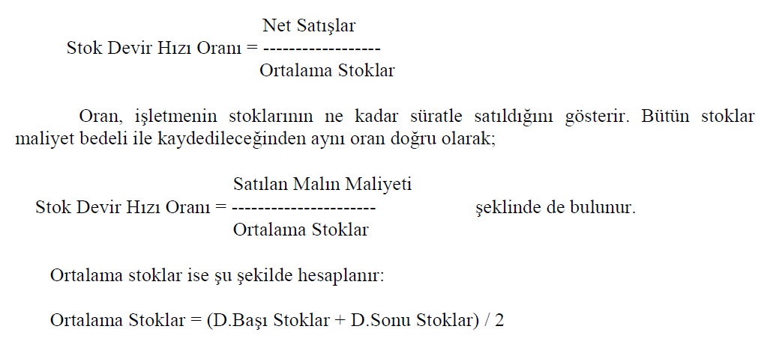
STOK BILGISI VE SIPARIŞ VERME

Slide 122
STOK BILGISI VE SIPARIŞ VERME
Stok devir hızı, stokların yıl içinde kaç kez satıldığını gösterir. Stok devir hızı oranının yüksek olması daha az sermayenin stoklara yatırılmış olduğunu ifade eder. Stok devir hızı yüksek olan işletme daha fazla rekabet gücüne sahiptir. Çünkü düşük fiyatla mal satarak satış hacmini genişletebilir. Kâr marjı düşük de olsa toplam kârını artırabilir. Oranın yüksek olması, işletmenin maruz kaldığı fiyat, moda değişimlerinden kaynaklanan riski azaltır. İşletmede etkili bir stok ve pazarlama programının ve etkili bir stok kontrolü olduğunun göstergesidir.

Slide 123
STOK BILGISI VE SIPARIŞ VERME
Oranın düşük olması bir takım sakıncalar doğurur. Stokların muhafaza ve sigorta masrafları artar, stoktaki malların fiyatı düşerse zarara uğranabilir, uzun süre stokta kalması sonucu malın fiziki vasfı bozulabilir, stoktaki mallar demode olabilir.
Ticari işletmeler bakımından stoklar sadece ticari malları ifade ederken üretim işletmelerinde mamuller, yarı mamuller, ham madde ve malzemeler, stoklar kalemini oluşturur.

Slide 124
STOK BILGISI VE SIPARIŞ VERME
Alım siparişleri, satış siparişleri, üretim aşamasında baz olabilecek planlama siparişi bilgileri, depo ve mağaza siparişleri takip edilebilmektedir. Sipariş aşamasında sevk edilenlere göre sipariş bakiyeleri izlenir. Renk/beden, boy/beden, cins/tip matrisli ürünlerde siparişlerinizi bu matrisler şeklinde pratik olarak girebilirsiniz. Siparişi alınan ürünün rezervasyonu yapılarak kullanılabilir stok takibi yapılır. Siparişler birden fazla sevk edilebilir yada sevki kabul edilebilir.

Slide 125
STOK BILGISI VE SIPARIŞ VERME
İstenildiğinde sevk emri planlama modülü ile sevkiyat planlaması yapılabilir. Verilen sevk emirleri depo yetkilisinin sevk ekranına düşer, yetkili ne zaman ne adetlerde kimlere sevkiyat yapılacağını önceden bilerek otomatik sevkleştirme işlemi ile hızlı ve doğru olarak sevk işlerini tamamlar. Sipariş Planlanma Modülü sayesinde satın alma ve üretim planlaması sağlıklı takip edilebilir. Satış ya da alış teklifleri proforma faturadan oluşturulabilir. Teslimat tarihleri izlenebilir, bu tarihler sistemden önceden girilen parametrelere göre otomatik hesaplanabilir ya da müşteriye özel tarihler verilebilir. Ayrıca teslimat tarihlerine göre çeşitli listeler alınabilir.

Slide 126
STOK BILGISI VE SIPARIŞ VERME
Sipariş formu hazırlanırken barkodla, el terminalinden, elle daha önceden hazırlanmış siparişlerden kopyalanarak, Bilgi al metotları ile dış ortamlardan (excel, xml, txt) kullanılabilir. İnternet üzerinden sipariş aktarılabilir. Bununla birlikte, stok bilgisi ve tanımlar sayesinde gerekli ürünler için sipariş formu Satıştan Sipariş-Stoktan Sipariş adımlarıyla otomatik olarak hazırlanabilir, sipariş formu dökümleri yazıcıdan alınabilir. Tekrar giriş işlemleri yapmaya gerek kalmadan irsaliye ve faturalar otomatik olarak hazırlanır.

Slide 127
STOK BILGISI VE SIPARIŞ VERME
Firmalar ve anlaşma şartları sisteme girildiğinde sipariş formu hazırlarken anında oluşan fatura tutarı da görülebilir. Sipariş formu istenildiğinde yeniden fiyatlandırılabilir. Gelen faturalar alım şartlarından farklı hazırlanmışsa, istenildiğinde fark faturası anında hazırlanır ve raporlanabilir. Tedarikçi performansı değerlendirilebilir. Açık/kapalı siparişler, stok ve cari hesaplar ve detaylar çeşitli raporlarla izlenebilir.

Slide 128
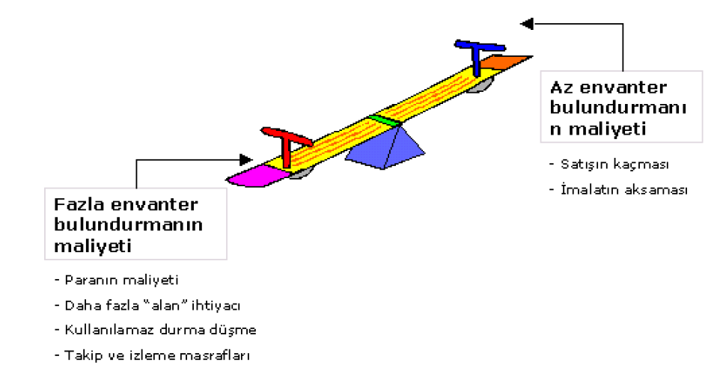
STOK BILGISI VE SIPARIŞ VERME

Slide 129
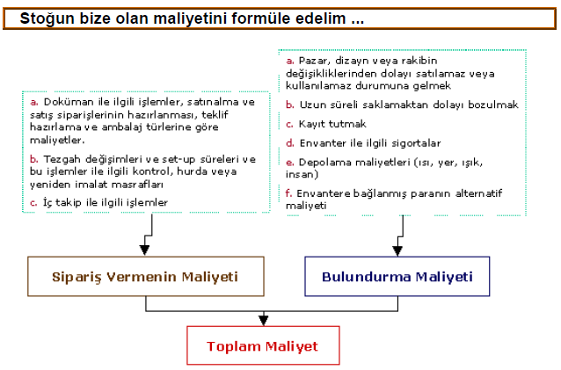
STOK BILGISI VE SIPARIŞ VERME

Slide 130
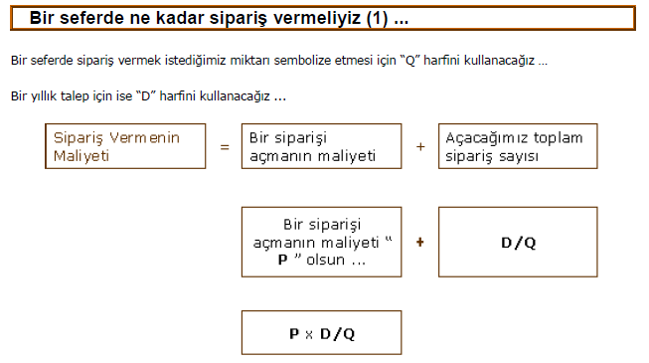
STOK BILGISI VE SIPARIŞ VERME

Slide 131
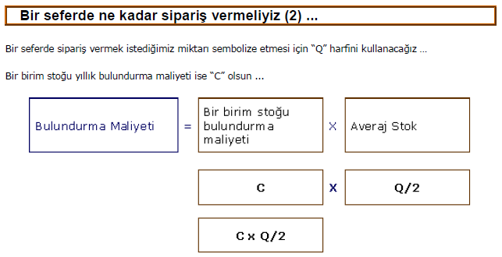
STOK BILGISI VE SIPARIŞ VERME

Slide 132
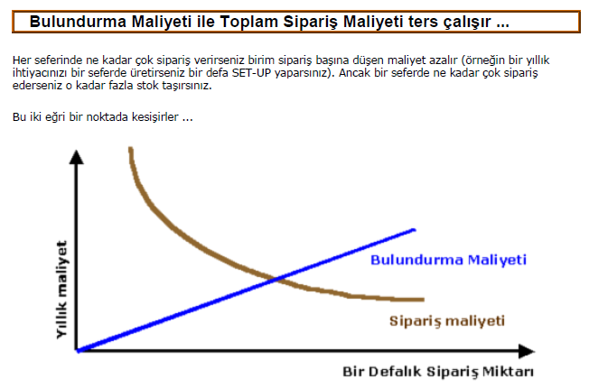
STOK BILGISI VE SIPARIŞ VERME

Slide 133
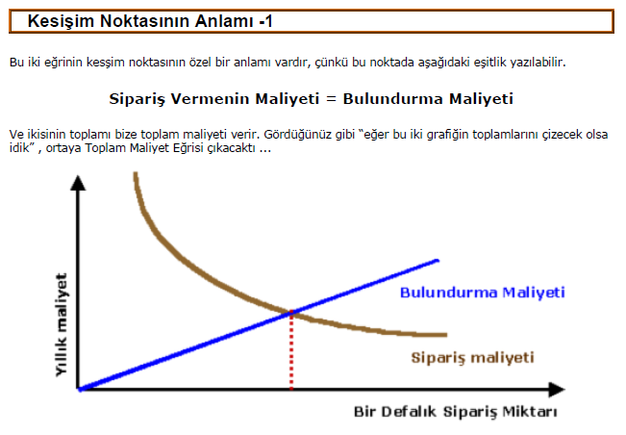
STOK BILGISI VE SIPARIŞ VERME

Slide 134
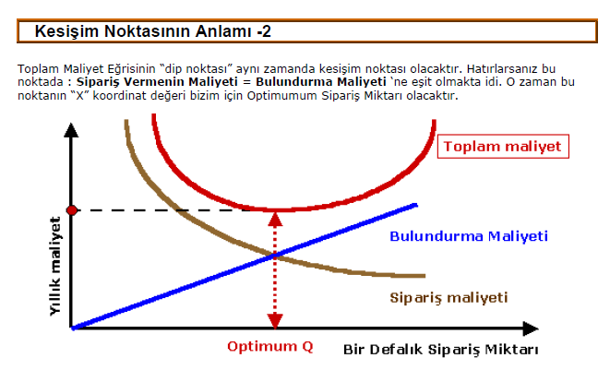
STOK BILGISI VE SIPARIŞ VERME

Slide 135
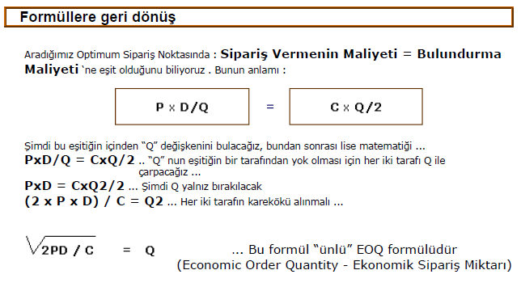
STOK BILGISI VE SIPARIŞ VERME

Slide 136
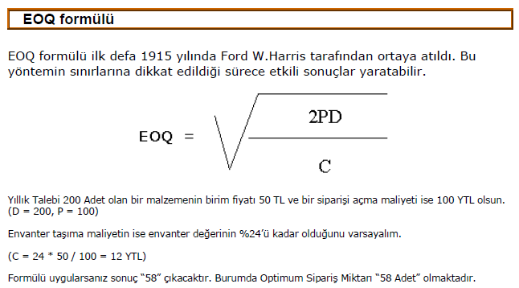
STOK BILGISI VE SIPARIŞ VERME

Slide 137
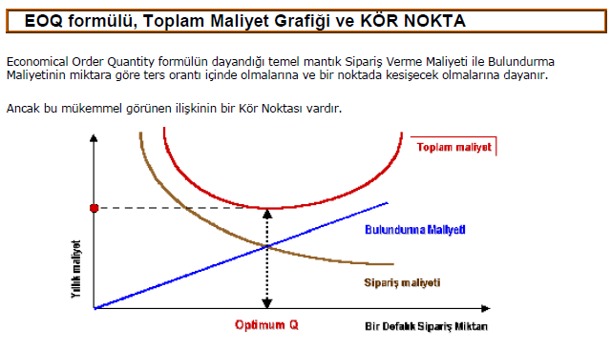
STOK BILGISI VE SIPARIŞ VERME

Slide 138
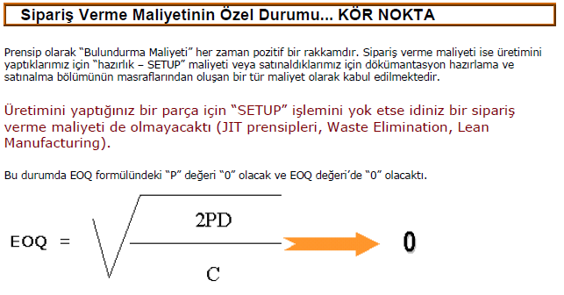
STOK BILGISI VE SIPARIŞ VERME

Slide 139
STOK BILGISI VE SIPARIŞ VERME

Slide 140
STOK BILGISI VE SIPARIŞ VERME
Sipariş Verme Maliyeti sıfıra yaklaştıkça EOQ değerinin küçülerek yok olması, JIT ve WASTE Elimination prensipleri ile paralel bir gelişmedir. Firmalardaki parti büyüklüğünün azaltılabilmesi için yapılması gereken çalışmayı işaret eder.

Slide 141
BÜTÇELEME SİSTEMİ
Gelecek faaliyet dönemi için, işletmenin amaçlarına, hedeflerine ve işletme politikalarına uygun olarak işletme yönetimi tarafından hazırlanan gelecek dönem faaliyetlerini ve sonuçlarını parasal ve sayısal olarak ifade eden raporlara bütçe denir.
Günümüzde işletmelerde, sabit ve esnek olarak iki tür bütçe uygulaması yapılmaktadır.

Slide 142
BÜTÇELEME SİSTEMİ
Sabit bütçe, düzenlendiği tarihten sonraki dönemlerde oluşacak muhtemel değişiklikler karşısında hiçbir şekilde değiştirilmez.
Esnek bütçe ise, düzenlendiği tarihten sonraki bir tarihte üretim maliyetlerinde genel yönetim giderlerinin dolaylı etkileri dikkate alınarak ve gelecekteki muhtemel değişikliklere uyarlanabilen bütçelerdir.

Slide 143
BÜTÇELEME SİSTEMİ
Önceden tahmin esasına dayanan işletme bütçeleri düzenlenirken, işletmenin amaç, hedef ve politikaları doğrultusunda düzenleneceğinden bütün servislerle iş birliği ve bilgi alışverişi yapılmalıdır.
Bütçelerin dönemi bir yıl olduğundan veriler bir yıllık dönemi kapsamalıdır. Bununla beraber yıllık dönem bütçeleri aylık, üçer aylık dönemler hâlinde düzenlenip bunların icmali yapılarak yıllık bütçe rakamları tespit edilebilir.

Slide 144
BÜTÇELEME SİSTEMİ
İşletmeler Hazırladıkları Bütçeler Sayesinde
Amaçlarını ve hedeflerini tespit eder.
    Hedefledikleri durum ile gerçekleşen durum arasındaki sapmaları ve nedenlerini tespit ederek gerekli düzeltme işlemini yapar ve ileriye yönelik önlemini alır.
    Daha akılcı ve sağlıklı sonuçlar elde edilir.
    Mevcut olanaklarla neler yapılabileceğini ve bu konudaki en doğru ve verimli yolu gösterir.
    Hedeflere ulaşmak için ilerlenen yolda nelere katlanılacağını gösterir.
    İşletmenin sahip olduğu kaynakları en etkili şekilde kullanma olanağı sağlar.
    Yönetimin sağlıklı ve doğru karar vermesine yardımcı olur.
    Gelir ve giderlerin sürekli kontrol altında tutulmasını sağlar.

Slide 145
BÜTÇELEME SİSTEMİ
Bütçelerin Düzenlenmesinde Dikkat Edilmesi Gereken Konular
  Bütçeler geçmiş dönem sonuçlarından yararlanarak ileriye yönelik tahmin esasına göre düzenlenir. Bu nedenle bütçe düzenlenirken öncelikle bakılması gereken yer işletmenin mevcut durumudur.
  Bütçe işletmenin yapısına uygun olarak hazırlanır.
  Bütçeler belirli bir dönem için düzenlenir bu nedenle bütçe düzenlenirken bu zaman sürecine kesinlikle uyulmalıdır.
  Bütçe sistemi ile muhasebe sistemi arasında sağlıklı koordinasyon kurulmalı ve aylık olarak bütçe verileri ile muhasebe verileri kontrol edilmelidir.

Slide 146
BÜTÇELEME SİSTEMİ
  Bütçe kalemleri ilgililer tarafından işletmenin fiili sonuçlarına göre devamlı izlenebilmeye olanak tanıyacak şekilde düzenlenmelidir.
  Bütçe hazırlanırken kaynak araştırarak bütçe dönemi ile ilgili tahmini kur, enflasyon oranı, parite çalışması yapılmalıdır.
  Bütçe hazırlanması genellikle kasım ve aralık ayında başlar. En geç 31/12/... tarihinde yönetim kurulu onayı alınmış ve temize çekilmiş olarak ilgili birimlere dağıtımı yapılır.
  Muhasebe servisi veya bütçe servisi her ay gerçekleşen ve bütçelenen olarak bütçe karşılaştırmasını yapar. İlgili birimlere dağıtır. Bu birimler aylık olarak yapılan bütçe toplantısında bütçeleriyle ilgili gerekli açıklamayı yaparlar.

Slide 147
BÜTÇELEME SİSTEMİ
Bütçelerin Düzenlenmesi
İşletme bütçeleri hazırlanırken aşağıdaki sıra takip edilir.
    Satış Bütçesi
    Üretim Bütçesi
    Direkt İlk Madde ve Malzeme Bütçesi
    Direkt İşçilik Bütçesi
    Genel Üretim Giderleri Bütçesi

Slide 148
BÜTÇELEME SİSTEMİ
    Mamul Stok Bütçesi
    Satılan Mamullerin Birim Maliyet Bütçesi
    Araştırma ve Geliştirme Giderleri Bütçesi
    Pazarlama Satış ve Dağıtım Giderleri Bütçesi
    Genel Yönetim Giderleri Bütçesi
    Olağan Faaliyet Gelirleri ve Giderleri Bütçesi
    Finansman Bütçesi
    Gelir Tablosu Bütçesi
    Yatırım Bütçesi
    Bilanço Bütçesi

Slide 149
BÜTÇELEME SİSTEMİ
Bütçe hazırlamanın ilk basamağıdır. Satış bütçesi hazırlamadan diğer aşamalara geçilemez. Satış bölümü, önümüzdeki bir yıl için aylık bazda miktar ve tutar olarak satış bütçesini hazırlar. Genel müdüre onaylattıktan sonra üretim bölümlerine dağıtımını yapar. Ayrıca satışlarla ilgili; Pazarlama Satış ve Dağıtım Giderleri Bütçesi'ni hazırlar.

Slide 150
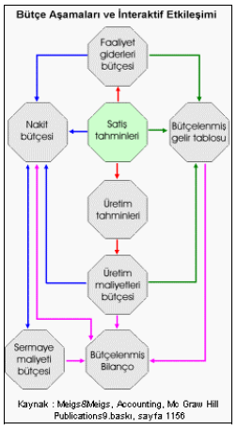
BÜTÇELEME SİSTEMİ

Slide 151
BÜTÇELEME SİSTEMİ
Yapılacak bütçeleme çalışmasının ilk ve en önemli kısmını oluşturmakta olan satış hasılatının tahmini, satış yöneticisi ve çalışanlarının geçmiş tecrübeleri, öngörülen fiyat politikası, makro ekonominin ve sektörün göstereceği kondisyonun tahmini ve rekabetin boyutuna göre oluşturulmaktadır.
Yapılan satış tahmini, üretim tahminini, gelirlerin tahminini ve değişken maliyetleri doğrudan etkilemektedir. Bu etkileşimi şekildeki kırmızı oklarla izleyebilmekteyiz.
Satış bütçesinin başlangıç noktası olan satış tahminlerinde bulunmak, çok çeşitli kriterin söz konusu olduğu bu aşamada, defalarca revizyon yapmak ve alternatif senaryolar hazırlamak gerekebilmektedir.

Slide 152
BÜTÇELEME SİSTEMİ
Qualis Budget ile bütçe sorumlusu ürün ve satıcı bazına kadar ayrıntılı olarak satış tahminleri yapabilmekte, bu sayede hedeflerini ürün bazında tayin edebildiği gibi, fiyat politikasını da dönemler itibarıyla hedefleyebilmektedir.
Revizyon ve senaryo seçenekleri ile tahminler güncellenebilir ve alternatif satış politikaları oluşturulabilir. Dinamik bir rekabet ortamında statik bir bütçe yerine, güncellenebilen ve politika değişikliğine gidilebilen bütçe olanağı sağlanmaktadır.

Slide 153
BÜTÇELEME SİSTEMİ
Satın Alma taleplerinin yetki dahilinde yapılmasını ve satın alma biriminde toplanmasını sağlar. Satın alma talepleri için onay modülüne sahiptir. Onay modülü işletmelerin yönetsel yapısına uyumlu çalışabileceği gibi kendi içinde de onay prosedürlerinin oluşturulmasına imkân verir. Kritik stok seviyelerini tedarik süresi, devir hızı, raf ömrü gibi parametreleri göz önüne alarak belirler. Kritik stok seviyesi düşmüş ürünlerde satın alma birimlerine otomatik makro satın alma bütçesinin yıllık bazda yapılması, uygulanacak zaman dilimlerine (3 aylık, aylık, haftalık vb.) dağıtılması, bütçenin ilgili birimlere dağıtılması, satın almaların planlama/kesinleşme/tahakkuk aşamalarında bütçe kalanına (parasal ya da miktarsal) göre kontrolü, satın alma talimatlarını onay zincirine bağlı kalarak başlatır. Stoktaki ürünler için onay dâhilinde otomatik talep karşılamayı sağlar.

Slide 154
BÜTÇELEME SİSTEMİ
Onaylı tedarikçilerle ilgili sözleşmeleri elektronik ortamda saklar ve her bir sipariş teslim aşamasında tedarikçi ile yapılan sözleşme koşullarına ne kadar bağlı kalındığını denetler. Siparişlerin stoklara alınması ile birlikte belge girişlerinin (irsaliye, fatura, garanti vb.) yapılmasını sağlar. Satın alınan ürünler ile ilgili her türlü özellik detayının tanımlanabileceği fonksiyonlara sahiptir. Tedarikçiler ile ilgili belgeleri ve dokümanları saklar. Teminat mektupları gibi kıymetli evraklar için tarih bazında kontrol işlemleri yaparak olası riskleri önler.

Slide 155
BÜTÇELEME SİSTEMİ
İnsan Kaynakları Yönetimi (İKY) kavramı özellikle son 20 yılda yaygın olarak kullanılmaya başlanmış ve her geçen gün önemi daha iyi kavranan bir işletme fonksiyonu olmuştur. İKY, iş görenlerle örgüt hedeflerini uyumlaştırmada en önemli işletme işlevlerinden biri olurken, aynı zamanda iş görenlerin iş doyumunun sağlanması yoluna hizmet etmektedir.
Bu süreç İKY politika ve stratejilerinin belirlenmesinden başlayan, insan gücü planlaması ile devam eden, iş gören tedarik ve seçim işleminden oryantasyon eğitimine, ücret yönetiminden iş görenlerin geliştirilmesi, performanslarının değerlendirilmesi ve kariyerlerinin yönetilmesine kadar uzanmaktadır.

Slide 156
BÜTÇELEME SİSTEMİ
Örgütler küresel pazarda rekabet edebilmek ve hayatta kalabilmek için pek çok kaynağa ihtiyaç duymaktadır. Ancak bugün hiçbir kaynak insan kaynağı kadar önemli olmamıştır. Çünkü işletmelerin belirlenen stratejiler çerçevesinde amaçlara ulaşabilmeleri ancak nitelik ve nicelik yönünden gerekli iş görene, verimli iş görene ve istikrarlı iş görene bağlı olmaktadır. Bu sayılan niteliklere sahip iş görenler ise ancak İKY uygulamalarının etkin bir şekilde uygulanması ile mümkün olmaktadır.

Slide 157
BÜTÇELEME SİSTEMİ
Toplam Kalite Yönetimi’nde anahtar kelime "insan"dır. İnsan, bir kuruluşun en değerli varlığıdır. İnsana yapılan yatırım geri dönüşü en hızlı olan yatırımdır. Müşterilerinizi tatmin edecek, satışınızı ve kârınızı artıracak olanlar, bu insanlardır. Ancak insan, değerli bir kristal gibidir, her an kırılabilir, kırılan parçalar sizin ve müşterilerinizin ellerini kesebilir. İşte bu yüzden insan yönetimi dikkat ister, sabır ister, hoşgörü ister, motivasyon ister. Kısacası, liderlik ister.

Slide 158
BÜTÇELEME SİSTEMİ
Bu liderlikte hayati önem taşıyan iki önemli kavram vardır; iletişim ve saydamlık. Yöneticiler her konuda açık olmalı ve insanlarda önce yönetime güven duygusunu yerleştirebilmelidir. Tüm iletişim kanallarını açık ve işler hâle getirerek çalışanlarla iki yönlü iletişimi mükemmel bir duruma getirmek gereklidir. Ancak bunu yapabilmek için yatay organizasyona geçmek, hiyerarşiyi ortadan kaldırmak, açık kapı politikaları uygulamak ve alçak gönüllü olmak gereklidir.

Slide 159
BÜTÇELEME SİSTEMİ
Öncelikle uygulamakta olduğunuz çalışanların yönetimi süreci ve sisteminiz, kurumun politika ve stratejilerine ve kurum kültürüne uygun değilse bunu değiştiriniz. Eğer kurumun kültür ve değerlerini bilmiyorsanız bunu araştırınız. Kurum kültürünüzü bilmeden, insan yönetimini temel değerlerinizle, iletişim planlarınızla aynı potaya koyamazsınız.

Slide 160
BÜTÇELEME SİSTEMİ
İşe alma yöntemleriniz ve mülakat tekniklerinizden başlayarak tüm süreçlerinizi, kendinizi çalışanın yerine koyarak ve çalışanların görüşlerini, önerilerini alarak yeniden tasarlayınız. İşe yeni girenlerin, tüm çalışanlar gibi politika ve stratejileri, hedefleri bilmesini ve kurumun kültürü hakkında bilgi sahibi olmasını sağlayınız. İş pozisyonlarına göre çalışanların gerekli eğitimleri almalarını sağlayınız. İnsanların kendilerini geliştirmelerine olanak veriniz, onlardan beklediklerinizi ve gelişmeye açık olan yönlerini tam bir açıklıkla söyleyiniz. Yöneticilerden geri besleme bilgisi almayan insanın beklentilerinizi bilmesi ve bu beklentilere göre kendi eksiklerini giderebilmesi mümkün değildir.

Slide 161
BÜTÇELEME SİSTEMİ
Onlara başarılı olduklarında ve olumlu gelişmelerinde teşekkürde cimrilik etmeyiniz.
Örgüt kültürünüze uygun ödül sistemleri geliştirmeniz ve bu ödülleri çalışanlar tarafından gösterilen adaylar arasından, onların değerlendirmelerine göre sürekli olarak veriniz. İnsanları motive ediniz. Motivasyon her zaman yüksek ücret demek değildir. Bazen insanlar çok küçük şeylerle mutlu olabilirler (tıpkı çok küçük şeylerle kırılabilecekleri gibi). İnsanlara güç veriniz. Onları yetkilendiriniz.

Slide 162
BÜTÇELEME SİSTEMİ
Ekip çalışmalarını devamlı teşvik etmek, çalışanların önerilerine kulak tıkamamak, onlara mutlaka cevap vermek ve neticeleri etkileyen olumlu önerileri ödüllendirmek Toplam Kalite Yönetimi’nin vazgeçilmez gerekleridir.
Bugün "ergonomi", toplam kalite yönetiminde önemli bir yer tutmaktadır. İnsanın çalışma ortamı, insan makine ilişkisi, bilimsel olarak ve insanın verimini artıracak, onun sağlığını koruyacak bir biçimde planlanmalıdır; iş kazalarını yok etmek için tüm tedbirler alınmalıdır.

Slide 163
BÜTÇELEME SİSTEMİ
Bütün bu olumlu girişimleri yaparken zaman zaman, çalışanın sizi ve kurumu nasıl gördüğünü ve değerlendirdiğini bilmek ve onların geri beslemelerine göre yönetimi yeniden yönlendirmek gereklidir. Bir veya iki yılda bir yapılacak, çalışanların tutum araştırma anketleridir. Bu anketler sizin dışınızda, bağımsız bir kuruluşa ve tamamen anonim bir biçimde yaptırılmalı, çalışanlar hiç korkmadan açık bir şekilde bu anket sorularını cevaplandırabilmelidir. Sorular bilimsel bir biçimde ve kurumun kimliğine uygun hazırlanmalı, istatistik biliminin bütün imkânlarından yararlanmalıdır. Bu sorular o şekilde tasarlanmalıdır ki neticede faaliyetlerin etkinliği, yöneticilerin kalitesi, işletmenin saygınlığı, yöneticilerle iletişim ve yardımlaşma, kurumun geleceğine ilişkin düşünceler, ücretler, terfiler, kalite geliştirme, eğitim ve kurumla özdeşleşme gibi konularda çalışanların görüşü ortaya çıkmalıdır.

Slide 164
BÜTÇELEME SİSTEMİ
Bu anketlerin sonuçlarından korkmayınız, cesur olunuz, birçok olumsuz görüşle karşılaşabilirsiniz ancak önlemler alınız ve devamlı iyileştirme programları uygulayınız, bir sonraki ankette daha iyi neticeler elde edebilmek için neler yapabileceğinizi yine çalışanlarla birlikte saptayıp, yönetim süreçlerinizi yeniden tasarlayınız.
Son olarak yine insan kaynakları departmanı olarak iletişim karşımıza çıkmaktadır. Çalışanlarınızla devamlı iki yönlü iletişim içinde olunuz. Bütün, parçalarının toplamından büyüktür. İnsanların ortak bir hedefe doğru, tatmin edilmiş ve mutlu bir şekilde, sistematik hareketi ile aşılamayacak hiç bir engel yoktur.
İnsanları kaynak olarak görmeyiniz ama tüm kaynaklarınızı insanların mutluluğu için seferber ediniz.

Slide 165
BÜTÇELEME SİSTEMİ
Yeni yatırım için sağlanan fonların maliyetleri ve nakit bütçesine olan etkileri özenle dikkate alınmalıdır. Bu aşamada sağlanan kaynağın borç veya özkaynak olmasına göre etkileri farklı olabilmektedir.
Yatırım bütçesi çalışmaları esas olarak yapılması düşünülen yatırımların ya da fizibilite çalışmalarının dönüşünün ölçülmesinde kullanılmaktadır. Projelendirilecek olan bir yatırım bütçesi, projenin uygulanıp uygulanmayacağı hakkında bilgi verebileceği gibi, alternatif projeler ile kıyaslama imkânını da sunmakta ve aralarından birinin seçilmesini sağlamaktadır.
Alternatifli projeler Qualis Budget (firma yazılımı)’te oluşturularak kıyaslaması yapılabilmekte, karar verilen bir proje neticesinde bütçelerde revizyona gidilebilmektedir.

Slide 166
BÜTÇELEME SİSTEMİ
Yatırım bütçelemesi yapılarak şu şekilde yatırımlar hakkında kararlar alınabilmektedir:
  Maliyet tasarrufu sağlayan yatırım kararlarının alınması. Bu hâlde şirketler, yeni varlıklar edinmek ile maliyetleri kısmak arasında bir tercihte bulunmaktadırlar.
  Üretimin genişletilmesi kararının alınması. Bu hâlde şirketler, satışlardaki artış eğilimine istinaden üretimlerini yeni varlık edinimi yoluyla mı yoksa kapasite artırımı (modernizasyon) yoluyla mı sağlayacaklarına karar vermek durumundadırlar.

Slide 167
BÜTÇELEME SİSTEMİ
  Üretim için makina ve ekipmanın seçimi. Bu hâlde şirketler, alternatif makina ve ekipmanlar arasında en çok tasarrufu sağlıyacak olan arasından bir tercihte bulunmaktadır.
  Kiralama veya satın alma kararının alınması. Burada alınması karar verilen duran varlık ya satın alma yoluyla (muhtemelen kredili olarak) yada finansal kiralama (leasing) yoluyla alınması şeklinde iki alternatif bulunmaktadır. Hangi yöntem daha fazla tasarruf sağlıyacak ise onun tespit edilmesi gerekmektedir.
  Yenileme (modernizasyon) kararının alınması. Burada şirketler eski yatırımlarının yenilenmesi ile sağlıyabilecekleri tasarrufları dikkate almalıdırlar.

Slide 168
BÜTÇELEME SİSTEMİ
Görüldüğü gibi bütçeleme tekniğini farklı amaçlar için kullanabilmekteyiz. Bu sayede alınacak kararları en az sapma ile önceden belirleyebilmekteyiz ve rekabetin olduğu piyasalarda ise bu, ciddi bir üstünlük sağlamaktadır. Kolay bütçeleme çalışmaları için Qualis Budget’in kullanılması da yabancı para biriminde bütçe yapmak, senaryo kurabilmek, kolay revizyon yapabilmek, formülasyon imkânı vb. sunduğu işlem özellikleri ile hatasız ve çabuk bütçe oluşturulabilmektedir.

Slide 169
BÜTÇELEME SİSTEMİ
Yatırım bütçelemesinde dikkat edilmesi gereken iki husus ise “fırsat maliyeti (iskonto oranı)” ve “paranın zaman değeri” kavramlarının belirlenmesidir. Bu sayede nominal olarak aynı tutardaki nakit akışlarını vadelerine göre ayırt edebilmekteyiz. Şöyle ki, yapılacak olan bir yatırımın dönüşü bir yılda 100 milyon ise, bunu alternatif yatırımda bir yıldaki 100 milyonluk dönüşümden ayırabilmek, daha avantajlı olanını tespit edebilmek için, fırsat maliyeti ve paranın zaman değerini iyi tespit etmek gerekmektedir.

Slide 170
BÜTÇELEME SİSTEMİ
Yatırım bütçelemesinde dikkat edilecek bir diğer husus ise amortisman tutarları ve seçilecek amortisman ayırma yöntemleridir. Bilindiği gibi, amortismanlar nakit çıkışı gerektirmemekle beraber ciddi vergi tasarrufu sağlamaktadır. Özellikle satın alma veya kiralama kararı verilirken amortismanlar büyük önem taşımaktadır.
Bütçelemesi yapılmakta olan yatırım kararlarının kıyaslanması başlıca 4 değişik yöntem ile yapmak mümkündür. Bunlar kısaca şunlardır:

Slide 171
BÜTÇELEME SİSTEMİ
Net Bugünkü Değer Yöntemi: Bu yöntemde yapılması düşünülen yatırım tutarı ile beklenen getirilerin belli bir iskonto oranı ile bugüne indirgenmesi suretiyle farkı bulunarak, yatırımın yapılıp yapılmamasına karar verilmektedir.
Net Bugünkü Değer (NBD)=Getirinin Bugünkü Değeri - Yatırımın Bugünkü Değeri NBD eğer pozitif çıkarsa, yatırımın yapılmasının şirkete artı bir değer katacağı anlaşılmaktadır, tersi bir durum ise şirkete bir katkısının olmayacağı, hatta olumsuz etkide bulunacağı anlaşılmaktadır.

Slide 172
BÜTÇELEME SİSTEMİ
Bu durum tek bir proje için geçerlidir. Çoklu projelerde ise NBD’si en yüksek olan proje seçilir.
NBD yönteminde görüleceği gibi iskonto oranı (fırsat maliyeti)’nin büyük bir ehemmiyeti bulunmakta, belirlenen orana göre NBD pozitif veya negatif çıkabilmektedir.
İç Verim Oranı Yöntemi: İç verim oranı (İVO), NBD’i 0 yapan iskonto oranıdır. Yani yatırım ile yatırımın sağlayacağı getirilerin bugünkü değerinin eşit olduğu zamanki iskonto oranına iç verim oranı denir.

Slide 173
BÜTÇELEME SİSTEMİ
İç verim oranı ile şirketlerin sahip olduğu iskonto oranı karşılaştırma yapılarak yatırıma karar verilmektedir. İÇO’nın iskonto oranından yüksek olması durumu, sizin beklediğiniz getiriden de yüksek bir getiri elde etmeniz söz konusudur ve yatırımın yapılmasına karar verilir. Tersi bir durum ise yeterince kârlı olmadığından yatırım gerçekleştirilmez.
Bu durum tek bir proje için geçerlidir. Çoklu projelerde ise İVO’su en yüksek olan proje seçilir. Fakat yatırım tutarları farklı olan projeler arasında İVO’su düşük olanın toplam faydası yatırım tutarının yüksek olmasından dolayı daha yüksek olabilmektedir. Bu durumda NBD’yi dikkate alarak karar vermek daha doğru olmaktadır.

Slide 174
BÜTÇELEME SİSTEMİ
Geri Ödeme Süresi: Yatırım projesi tutarının, elde edilecek olan getiriler ile amorti edilecek olan süreye Geri Ödeme Süresi denmektedir. Bu sayının uzunluğu yatırımcının beklentileri ile karşılaştırılır ve yatırımın yapılıp yapılmayacağına karar verilir.
Muhasebe Getiri Oranı: İskonto oranının dikkate alınmadığı bir yatırım projelendirme tekniğidir. Basit olarak getirinin yatırım tutarına olan oranını göstermektedir.

Slide 175
Dış Kaynak Kullanımı (DKK)
Küreselleşme ve teknolojideki hızlı gelişmelerin etkisindeki şirketlerin, bu yoğun rekabet ortamında ayakta kalabilmesi için üç temel özelliği sağlaması gerekmektedir: Hız, esneklik ve maliyet avantajı.
Günümüzde müşteri bilinçlenmiş, kendi beklentilerine göre özelleştirilmiş ürünlerin uygun miktar ve hızda sağlanmasını talep etmektedir. Bunun yanı sıra ülke ekonomisinde ve küresel ekonomide ani dalgalanmalar da şirketler açısından önemli riskler oluşturmaktadır.

Slide 176
Dış Kaynak Kullanımı (DKK)
Tüm bu etkenlere bağlı olarak firmalar yönetim ve üretim yapılarında radikal değişimler yapmaya başlamıştır. Değişim ve değişkenliğe uyum sağlayabilmek, dalgalanmalardan daha az etkilenmek, güncel ve en son teknolojilerden, bilgi birikiminden hızla yararlanabilmek amacıyla “dış kaynak kullanımı (outsourcing)” yöntemi yaygın olarak uygulanmaktadır.

Slide 177
Dış Kaynak Kullanımı (DKK)
Dış Kaynak Kullanımı (DKK) kısaca, daha önce firmanın kendisi tarafından gerçekleştirilen fonksiyonlarının başka bir firmadan temin edilmesi olarak tanımlanabilir. Ancak DKK sürecini, geleneksel satın almadan ayıran özellikler vardır. Fonksiyon ya da hizmeti satın alan firma ile tedarikçi arasında “iş ortaklığı” denilebilecek stratejik bir ilişki söz konusudur. Bu ilişkide daha yüksek performans ve/veya düşük maliyet hedefine yönelik olarak bağımsız iki firmanın ortak çabası söz konusudur. Riskin paylaşılıyor olması, bu ilişkiyi geleneksel müşteri-tedarikçi ilişkisinden ayırmaktadır.

Slide 178
Dış Kaynak Kullanımı (DKK)
Özetle bir şirket bir iş sürecinin sahipliğini dışarıya transfer ettiğinde DKK uyguluyor denilebilir. DKK yaklaşımında hizmeti alan firma, hizmeti sunan firmaya işini nasıl yapacağını değil, hangi iş sonuçlarına ulaşmasını istediğini bildirir.

Slide 179
Dış Kaynak Kullanımı (DKK)
DKK ilk ortaya çıktığında firmaların toplam çalışan sayısını azaltmak ve maliyet avantajı yaratmak için kullandıkları bir araç olarak algılanıyordu. Ancak günümüzde DKK yalnız maliyet azaltma amaçlı değil, operasyonel etkinliği artırmak için de kullanılan stratejik bir iş yapma biçimi hâlini almıştır.

Slide 180
Lojistik Sektöründe Dış Kaynak Kullanımı
Lojistik sektöründe dış kaynak kullanımı aynı zamanda 3. parti (taraf) lojistik olarak da anılmaktadır. A.T. Kearney danışmanlarından Jon Africk tarafından “birden fazla lojistik hizmetinin tek bir hizmet sağlayıcı tarafından bir sözleşme kapsamında sağlanması” olarak tanımlanmıştır.
LODER’in tanımına göre, “tedarik zinciri içindeki temel lojistik faaliyetlerinden birkaçının (ardışık olarak en az üç farklı faaliyet - örneğin depolama, nakliye ve stok yönetimi) konusunda uzman lojistik şirketleri tarafından üstlenilmesi”dir.

Slide 181
Lojistik Sektöründe Dış Kaynak Kullanımı
DKK yaklaşımında geleneksel hizmet satın almaya göre daha kapsamlı ve uzun soluklu olması, standart hizmetlerden çok hizmet verenle alanın ortaklaşa geliştirdiği özel çözümleri içermesi, işin nasıl yapıldığından çok iş sonuçlarına odaklanması gibi farklılıklar yer almaktadır. Geleneksel olarak bir hizmet sağlayıcıdan birbirinden bağımsız satın alınabilen ve birbiriyle ilişkilendirilmemiş, belirli hizmet seviyeleri tanımlanmamış nakliye, depolama, sipariş işleme, malzeme taşıma hizmeti satın almaları DKK kapsamına girmemektedir. Geleneksel nakliye yaklaşımı ile DKK’nın karşılaştırması Tablo 1’ de yer almaktadır.

Slide 182
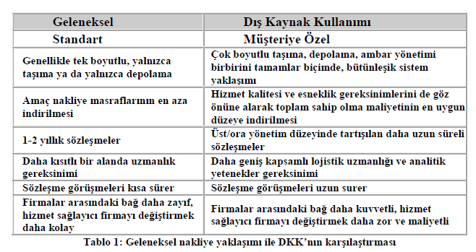
Lojistik Sektöründe Dış Kaynak Kullanımı

Slide 183
Lojistik Sektöründe Dış Kaynak Kullanımı
Lojistik sektöründe DKK’ya yönelimin arkasında çok sayıda farklı etken yer alır.
Firmaların küresel pazarlara açılması lojistik gereksinimlerini hızla artırmıştır. Yeni girilen pazarlar ve bu pazarlardaki düzenlemeler hakkında bilgi birikimi ve uygun altyapı bulunmaması firmaların 3. parti lojistik şirketlerine yönelmesine neden olmuştur.
Bunun yanı sıra tam zamanında üretim, esnek üretim sistemleri gibi yöntemler bu sistemleri besleyecek kaynakların planlamasını ve yönetimini daha da karmaşıklaştırmıştır. Böyle sistemleri destekleyecek süreçleri ve bilgi sistemlerini kurmak ve işletmek özel yetkinlikler gerektirir. Ayrıca yüksek kurulum maliyetleri ve uzun devreye alma süreleri firmaların kendi iç organizasyonları ile bu sorunların üstesinden gelmelerini olanaksız kılmaktadır.

Slide 184
Lojistik Sektöründe Dış Kaynak Kullanımı
Piyasalardaki dalgalanma ve talepteki değişiklikler firmaları, yüksek yatırımlardan kaçınmaya, sabit maliyetlerini en aza çekmeye zorlamaktadır. Firmalar tahmin edemedikleri gelecek için yatırım yapmaktansa, bir 3. partinin kaynaklarını kullanıp, kullandığı kadar ödeme yaparak maliyetlerini değişkene çevirmeyi hedeflemektedir.
Toplam maliyetleri azaltmak, lojistik zinciri içerisindeki stok miktarlarını düşürmek, yüksek yatırımların firma defterlerinde yer almamasını sağlamak, toplam çalışan sayısını yükseltmemek DKK’ya yönelten finansal etmenlerdir.

Slide 185
Sağladığı Yararlar
Dış kaynak kullanımının başlıca avantajları şu şekilde özetlenebilir:

Slide 186
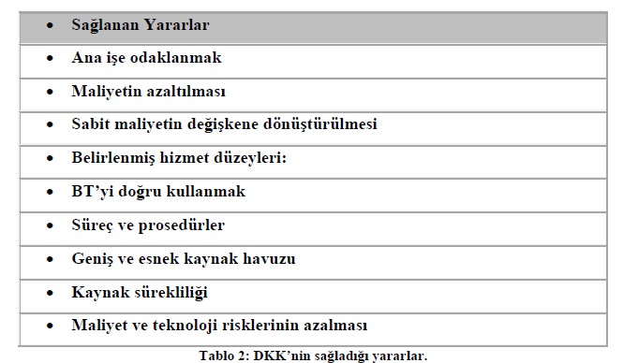
Sağladığı Yararlar

Slide 187
Sağladığı Yararlar
  Ana işe odaklanmak: Günümüzün pazar şartları, tedarikçi-üretici-müşteri zincirinde işlerin giderek daha karmaşık yapılarda yönetilmesini gerektirmektedir. Birbiri ile etkileşim ve uyum içinde çalışması gereken bu yapıları kurmak ve yönetmek büyük finans kaynakları, birçok konuda bilgili yönetim katmanları ve yoğun ilgi gerektirmektedir. Lojistik sektöründe dış kaynak kullanımı ile ulaşılmak istenen hizmet seviyesi ne ise sadece bunun tanımlanması yeterli olmakta, lojistik ile ilgili, finansman dâhil, sorumluluk dış kaynak kullanımı şirketine devredilmektedir. Hizmet alanının yapması gereken tek şey stratejiyi belirlemek, hedefleri koymak ve ilişkiyi yönetmektir. Hizmet alan firma, zamanını ve kaynaklarını ana yetkinliğine yönelik daha verimli olarak kullanabilmektedir.

Slide 188
Sağladığı Yararlar
  Maliyetin azaltılması: Dış kaynak kullanımı hizmeti veren kurumlar müşterilerinin herhangi birinin tek başına sahip olduğundan çok daha büyük bir ölçeğe sahiptir. Örneğin, birden çok firmanın siparişlerinin birleştirilmesi ile nakliye, gümrükleme, malzeme taşıma gibi maliyetleri azaltmak, kaynakları daha verimli kullanmak mümkün olmaktadır. Bu sebeple hem satın alma maliyetleri hem de işletim maliyetleri daha düşüktür. Rota optimizasyonu, büyük ölçeklerden kaynaklanan indirimler gibi operasyonel verimliliğini artırıcı avantajlar da göz önünde bulundurulmalıdır.

Slide 189
Sağladığı Yararlar
  Sabit maliyetin değişkene dönüştürülmesi: Lojistik bilgi sistemlerinin kurulması, yüksek maliyetli yük taşıtları, geniş depo alanları, çok sayıda insan gücü gibi gerekli kaynakların sağlanmasında ilk maliyet çok yüksektir ve maliyet kapasite arttıkça göreceli olarak az artmaktadır. Lojistik sistemini kendisi için kuran her şirket bu sabit maliyetlere katlanırken, dış kaynak kullanımı şirketleri toplamda çok daha büyük bir havuzda erittikleri sabit maliyetleri müşterilerine yansıtmayabilmekte, dolayısı ile kapasite gereksinimi artıp azalırken kullanıcı esnek ve düşük bir maliyet modeli ile hareket edebilmektedir.

Slide 190
Sağladığı Yararlar
  Maliyetlerin önceden bilinmesi: Piyasalardaki ani dalgalanmalar ve talepteki değişimlerle başa çıkabilmek için şirketler farklı durumlarda maliyetlerinin nasıl değişeceğini önceden bilmek istemektedir. Buna ek olarak eğer firma bir pazara ilk defa giriyorsa o ülke ya da pazarın koşullarını önceden bilemeyeceğinden maliyetler açısından çeşitli sürprizler yaşayabilmektedir. Birçok şirket hem tecrübe hem de bilgi eksikliği sebebi lojistik maliyetlerini belirleme ve ileriye yönelik değişimi tahmin etmede zorlanmaktadır. Öte yandan hizmeti sunan firma lojistik alanında uzmanlaşmış, deneyim sahibi olmuş olduğundan risklerini daha iyi yönetebilmekte, maliyetini daha iyi hesaplayıp hizmeti alan firmaya taahhüt edebilmektedir. Böylece, hizmeti alan firmaya hizmetin toplam sahip olma maliyeti konusunda çok ayrıntılı ve kesin bilgi verebilmektedir.

Slide 191
Sağladığı Yararlar
  Belirlenmiş hizmet düzeyleri: Dış kaynak kullanımı şirketleri müşterilerinin alacakları hizmetin bütün parametrelerini önceden belirleyebilmektedirler. Bu hizmet düzeylerinin sağlanamaması durumunda uygulanacak yaptırımlar da belirlenebilmekte, böylece taahhütlerin gerçekleştirilmesi güvence altına alınmaktadır.

Slide 192
Sağladığı Yararlar
  BT’yi doğru kullanmak: Günümüzde lojistik yönetimi önemli ölçüde BT’ye dayanmaktadır. Dolayısı ile BT’nin doğru seçimi, uyarlanması ve yönetimi, rekabet edebilirliğe büyük katkıda bulunmaktadır. BT’yi doğru kullanmayan firmalar lojistik sürecini etkin biçimde kontrol edememe, tedarik sürelerinin uzaması ya da aksaması, sistem içindeki stokların artması, entegrasyonun sağlanamaması gibi büyük sorunlar ile karşılaşabilmektedir. Bu durum, Lojistik’te BT uygulamalarını deneysel bir yaklaşımla ele almayı büyük bir risk hâline getirmektedir. BT’yi, etkin lojistik yönetiminde hizmet alan firmanın iş hedeflerine uygun bir şekilde yönetmek dış kaynak kullanımı şirketlerinin sorumluluğudur; dolayısı ile bunu başaramadıkları takdirde bu şirketler önemli yaptırımlarla karşı karşıya kalırlar. Bu durum, dış kaynak kullanımı şirketlerinin sağladığı en önemli faydalardandır.

Slide 193
Sağladığı Yararlar
  Süreç ve prosedürler: Lojistik zincirinin iyi ve etkin biçimde işlemesi, birbiriyle entegre birçok alt sürecin, birçok farklı grup ya da firmanın uyum içerisinde etkileşimiyle mümkündür.Bir lojistik hizmetinin kalitesi; tanımlı, iletişimi yapılmış ve uygulanan süreçlerin varlığına bağlıdır. Değişiklik yönetiminden risk yönetimine kadar geniş bir çerçeveyi doldurması gereken süreçler sorun olasılığını azalttığı gibi, çıkması kaçınılmaz olan sorunlarda da çözümün çok hızlı ortaya çıkmasını sağlamaktadır. Etkin dış kaynak kullanımı firmaları ise süreçleri ve prosedürleri oluşturabilmek için lojistik uzmanları, çeşitli metodolojileri, kalite ve yetkinlik yönetimi sistemleri kullanmaktadırlar. Süreçlerin aksamadan işlemesi için gerekli önlemlerin alınmasının yanı sıra, yanlış teslimat, iade, yolda hasar görme gibi istisnai durumlarda da sorunun en kısa sürede giderilmesi için gerekli adımlar önceden belirlenmiştir.

Slide 194
Sağladığı Yararlar
  Geniş ve esnek kaynak havuzu: Geniş bir alana yayılmış olan lojistik hizmetlerinin, farklı zamanlarda gerektirdiği farklı uzmanlık ve kaynaklar ancak geniş bir kaynak havuzundan sağlanabilir. Bu havuzun bir şirket tarafından yönetilmesi de kaynak yönetimini, entegrasyonunu ve koordinasyonunu kolaylaştırmaktadır. Özellikle dönemsel ya da mevsimsel olarak üretim ya da dağıtım gereksinimleri artan firmalar için dış kaynak kullanımı firmaları büyük esneklik sağlamaktadır. Kısa süreler için çok miktarda nakliye aracı, insan kaynağı, depo alanı sağlama gibi olanaklar mevcuttur. Firmanın bu hizmetleri kendisinin yapması durumunda ya dönemsel darboğazlar ya da ölü dönemlerde atıl kapasite ortaya çıkmaktadır.

Slide 195
Sağladığı Yararlar
  Kaynak sürekliliği: İşten ayrılma, hastalık, izin gibi kaynak sürekliliğini tehdit eden durumlar ile mücadele edebilmek ve beklenmedik durumlar için önlem geliştirmek bir dış kaynak kullanımı şirketinin fazla ek kaynak gerektirmeden yönetebileceği konulardır.

Slide 196
Sağladığı Yararlar
  Maliyet ve teknoloji risklerinin azalması: Özellikle proje yönetimi hataları, yanlış teknoloji seçimi, kaynak yetersizliği, hedef yönetiminin olmaması gibi sebeplerle maliyetleri çok yükselebilen lojistik projelerinde, bu konuda gerekli önlemleri almak ya da önlem alamadığı takdirde de sonucuna katlanmak müşteri şirketin sorumluluğu olmaktan çıkıp dış kaynak kullanımı şirketinin sorumluluğu hâline gelmektedir.

Slide 197
Sağladığı Yararlar
  Maliyet ve teknoloji risklerinin azalması: Özellikle proje yönetimi hataları, yanlış teknoloji seçimi, kaynak yetersizliği, hedef yönetiminin olmaması gibi sebeplerle maliyetleri çok yükselebilen lojistik projelerinde, bu konuda gerekli önlemleri almak ya da önlem alamadığı takdirde de sonucuna katlanmak müşteri şirketin sorumluluğu olmaktan çıkıp dış kaynak kullanımı şirketinin sorumluluğu hâline gelmektedir.

Slide 198
Dinlediğiniz için Teşekkür Ederim.

